Slide 1



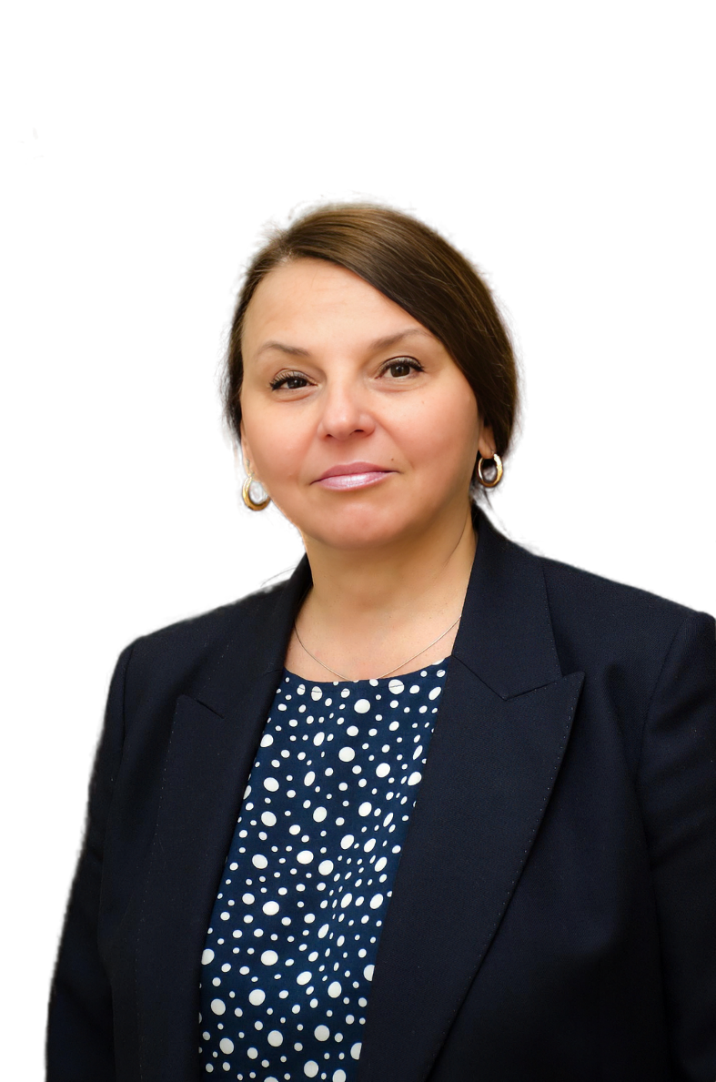
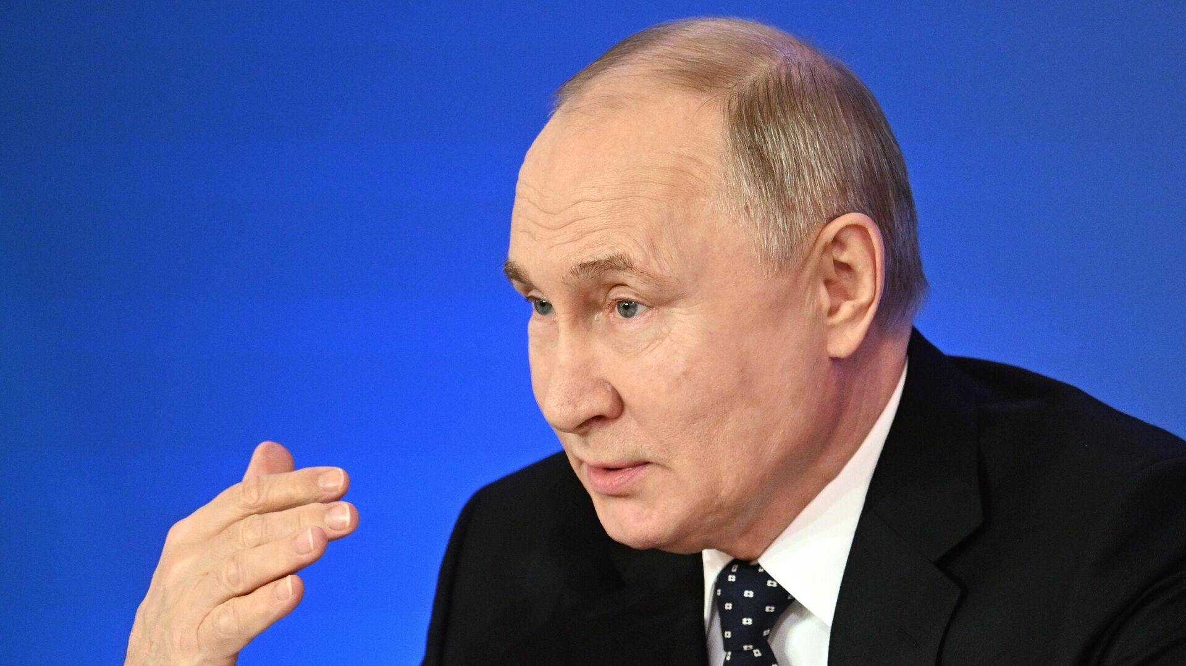

Председатель Волгоградской областной организации Общероссийского Профсоюза образования Кочергина Лариса Львовна
Профессиональное сообщество:
от Августа к Августу
(от Года педагога и наставника к Году семьи)

Slide 2
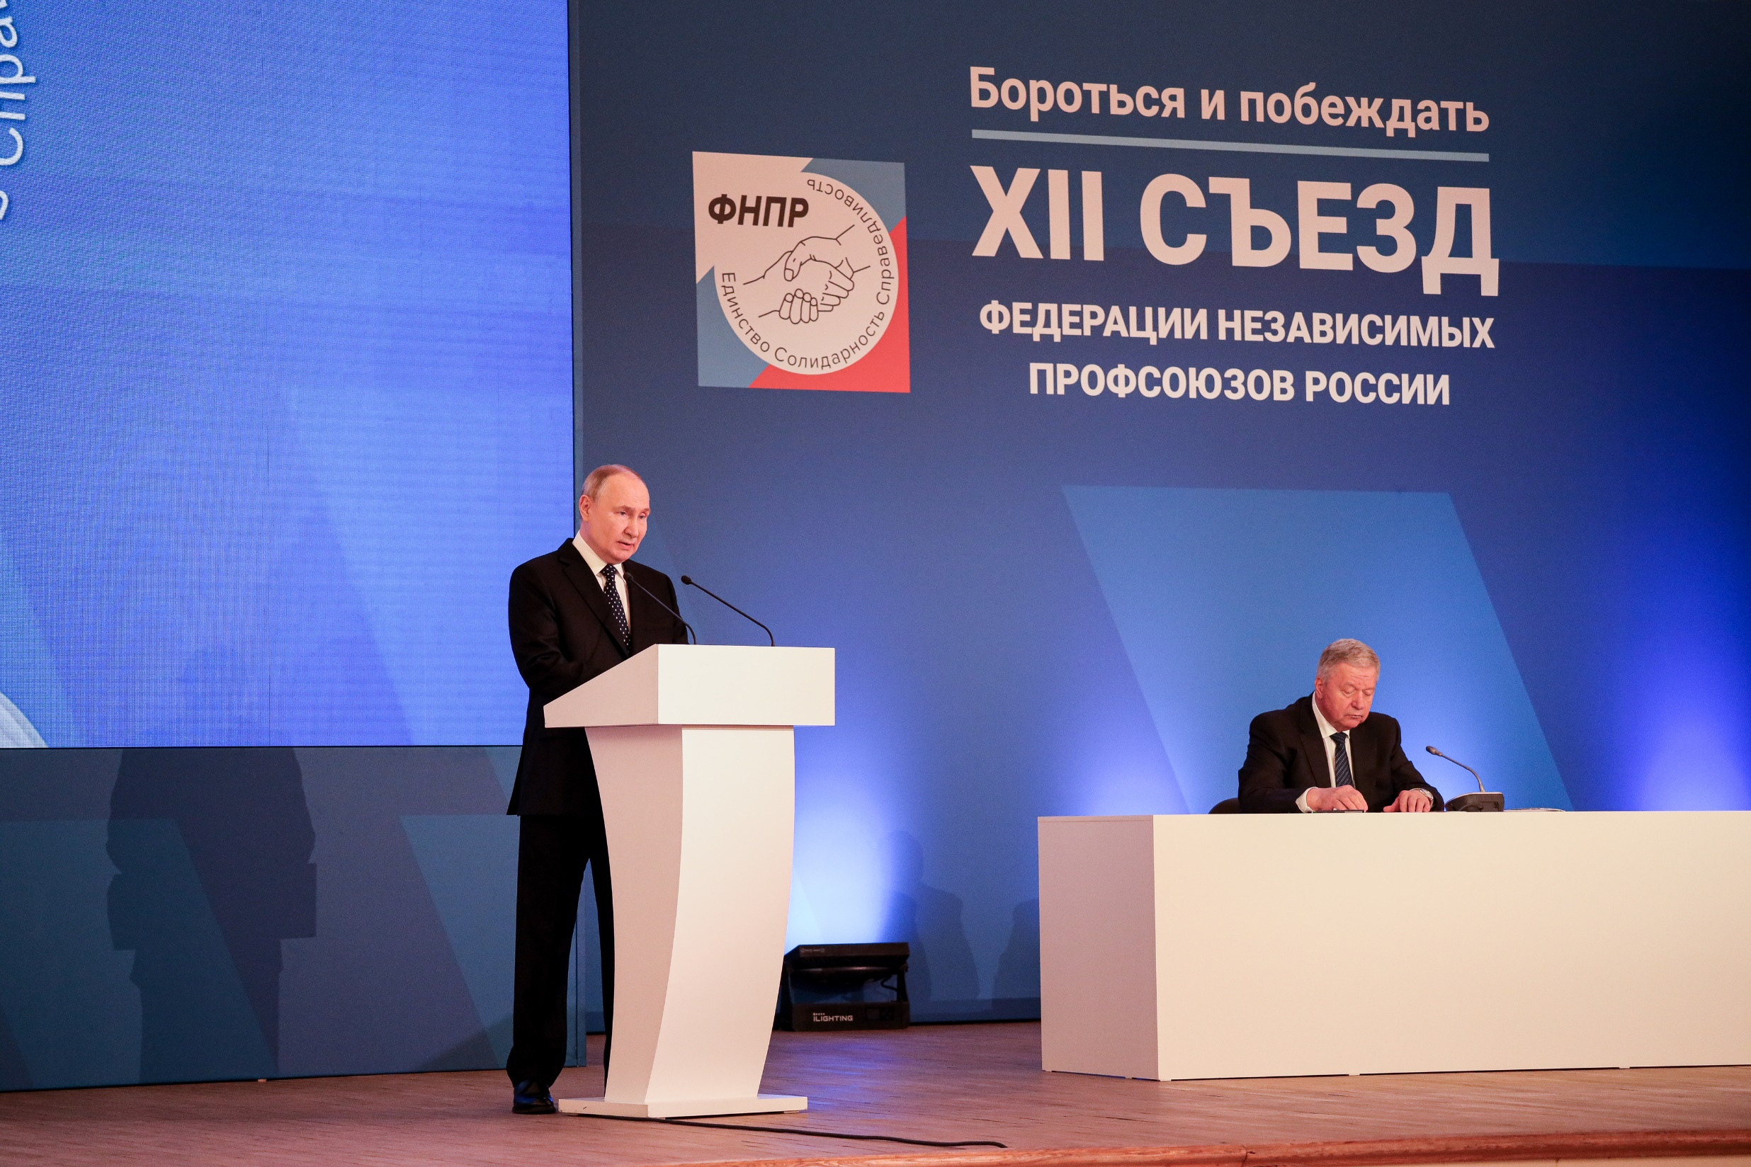
«Ваше объединение входит в число ведущих институтов отечественного гражданского общества, выполняет ответственную миссию: защищает трудовые права сотрудников компаний, предприятий, коллективов целых отраслей производства, тех, кто работает в сфере образования, науки, культуры. Вы многое делаете для совершенствования законодательства, для гармонизации отношений в сфере занятости. Здесь прочной основой стали принципы социального партнерства государств, бизнеса и профсоюзов. Соответствующая норма, подчеркну, по инициативе профсоюзов, теперь закреплена и в Конституции Российской Федерации».
Профсоюз – ведущий институт отечественного гражданского общества
В.В. Путин. Из выступления на ХII съезде ФНПР

Slide 3
2024 год - Год организационно-кадрового единства
профсоюзное членство - 78.5 %

Slide 4
2024 год - Год организационно-кадрового единства

Slide 5
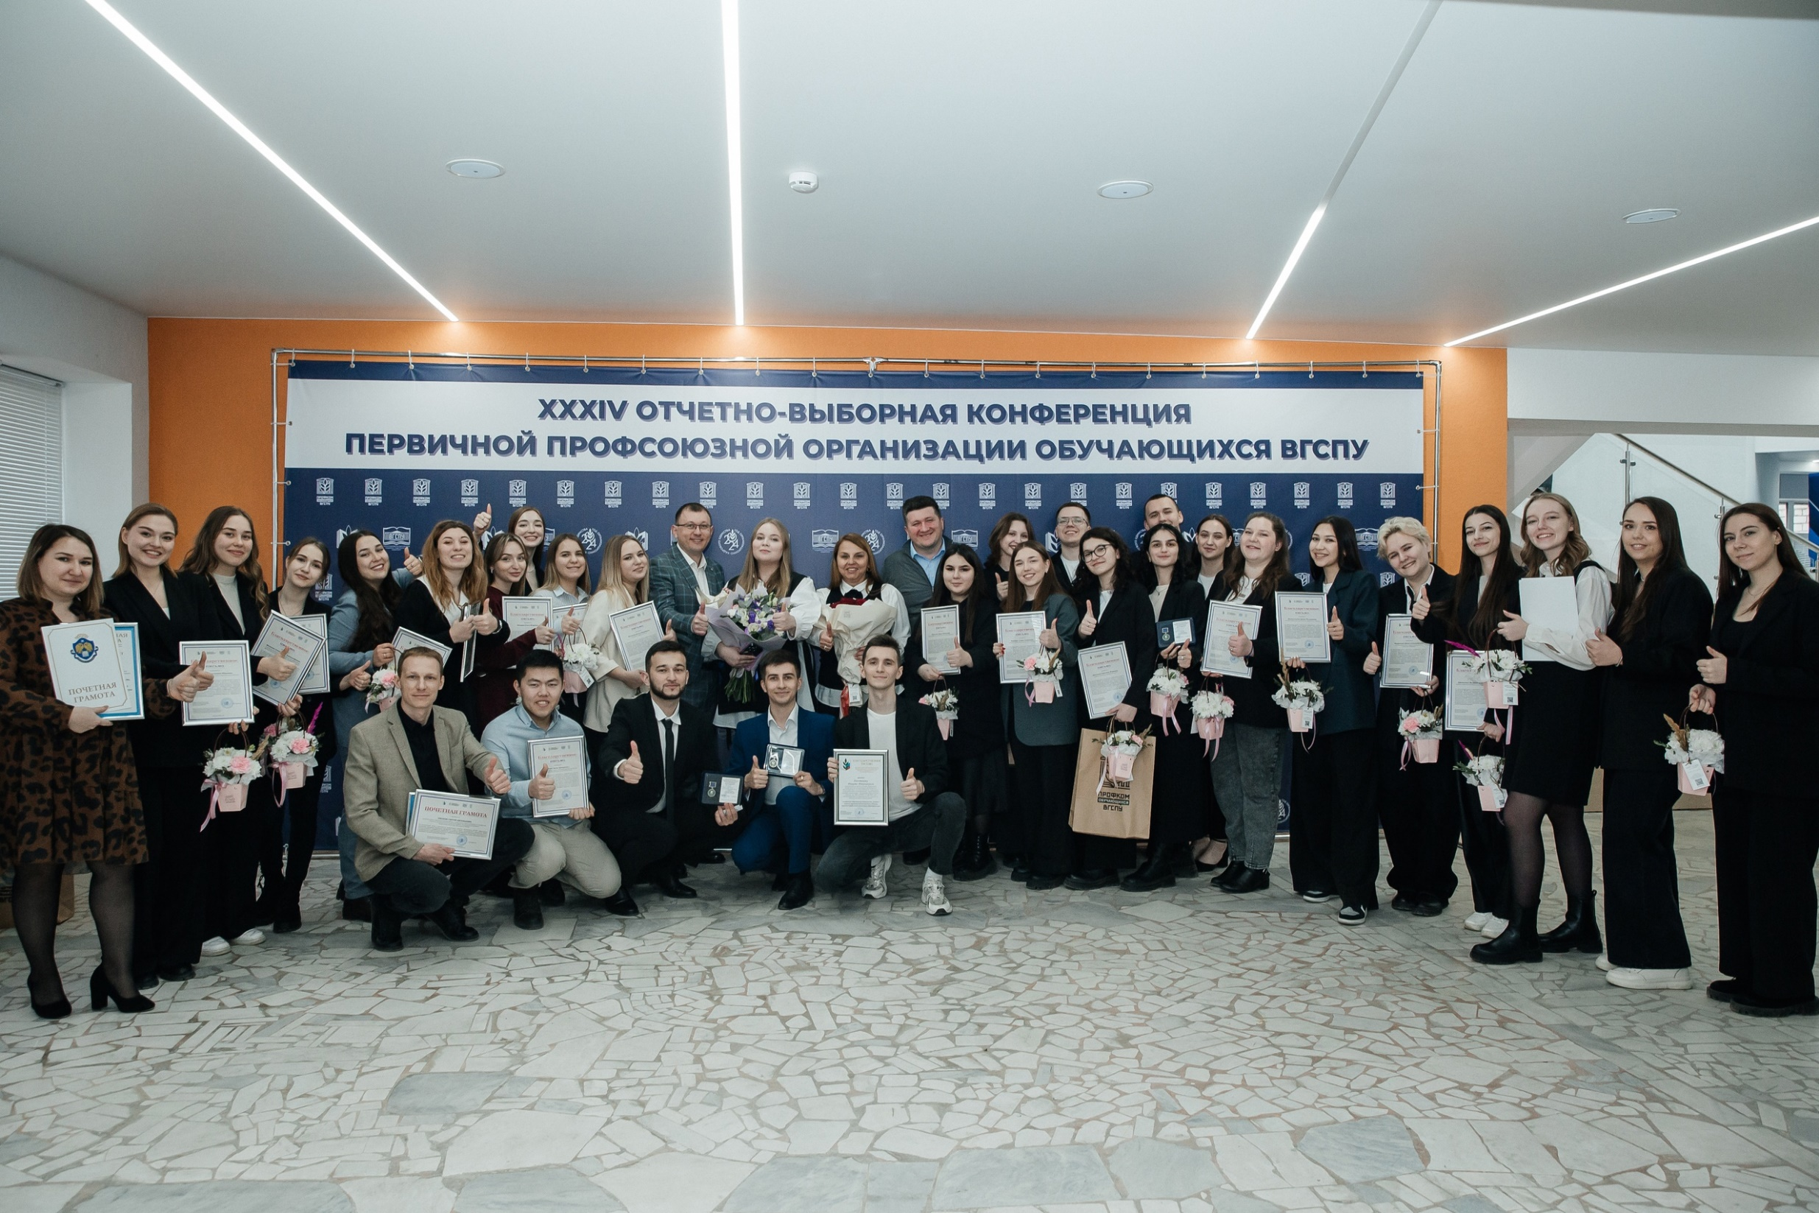
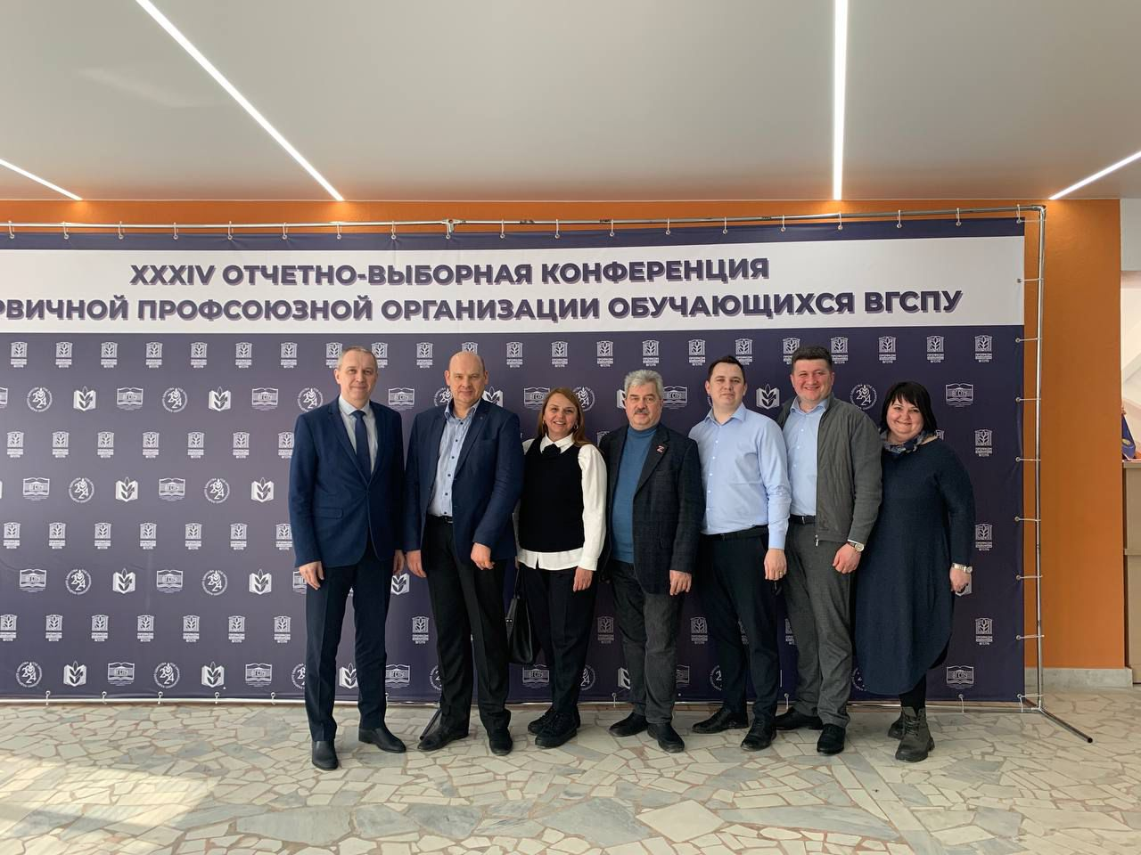
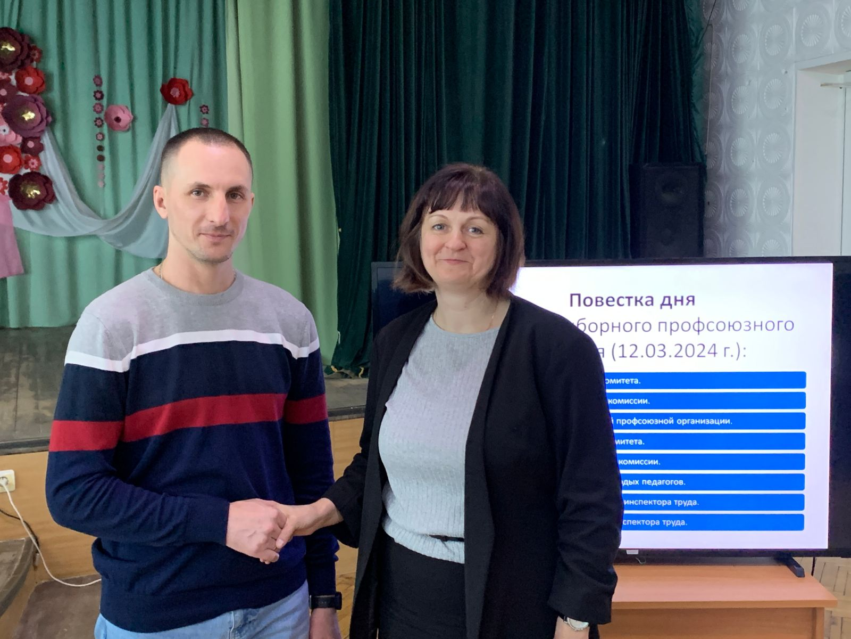
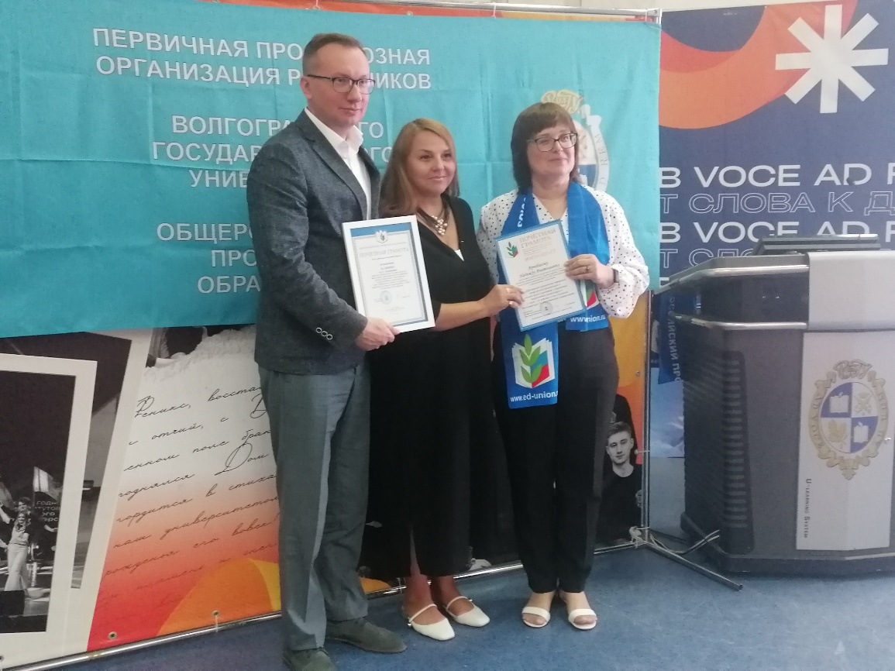
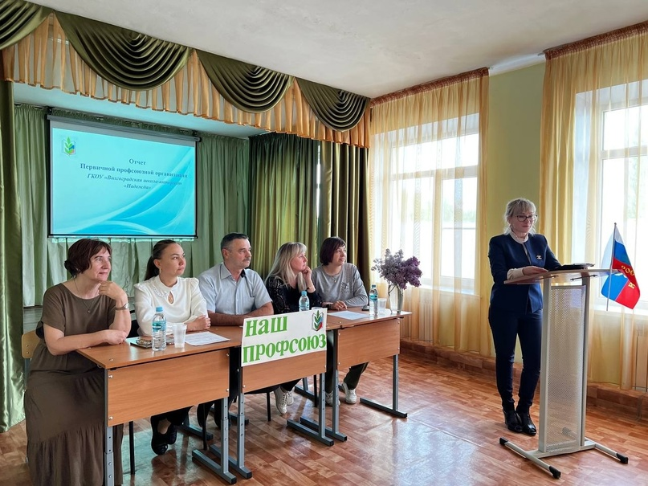
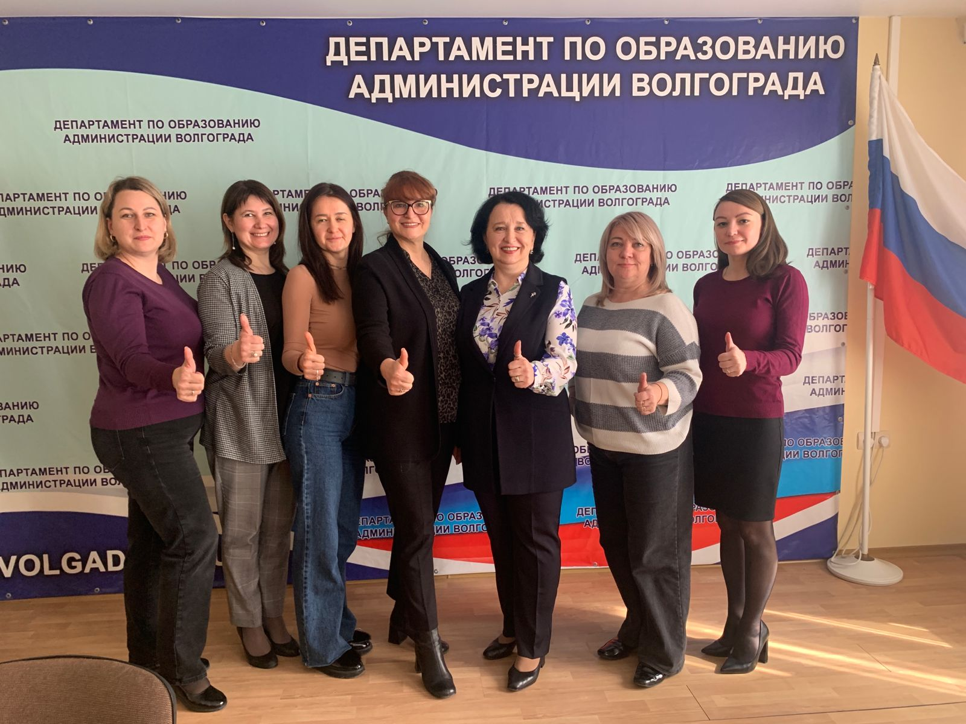
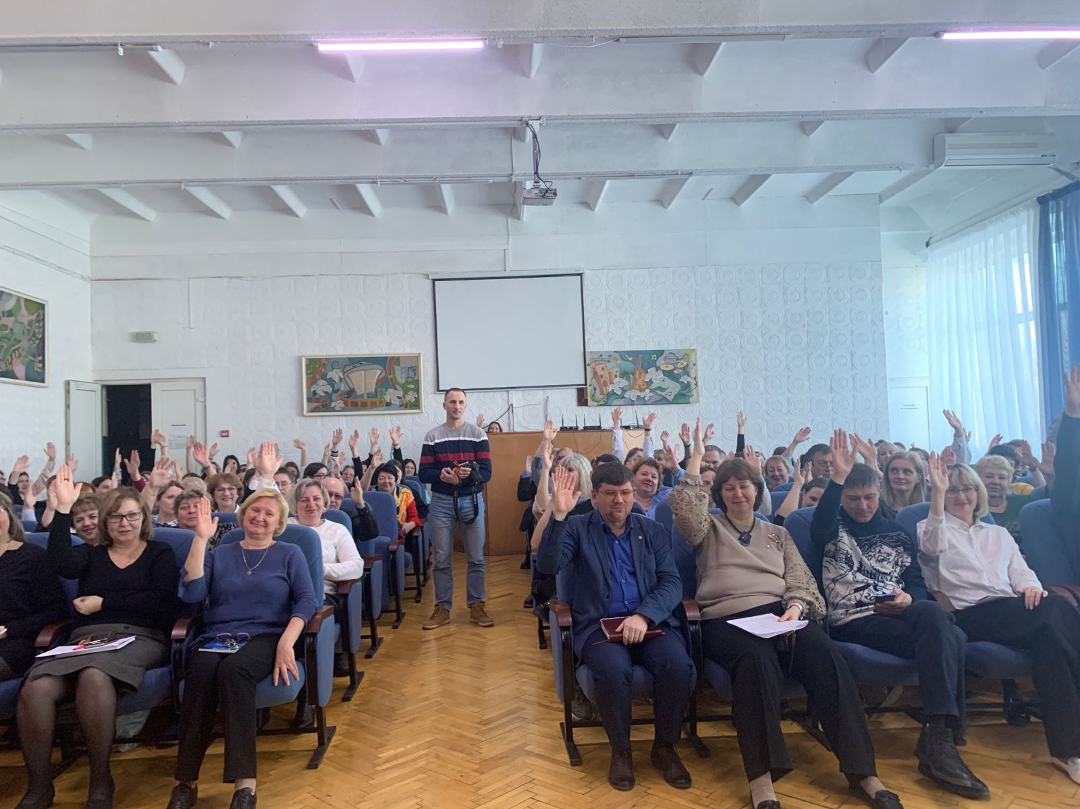
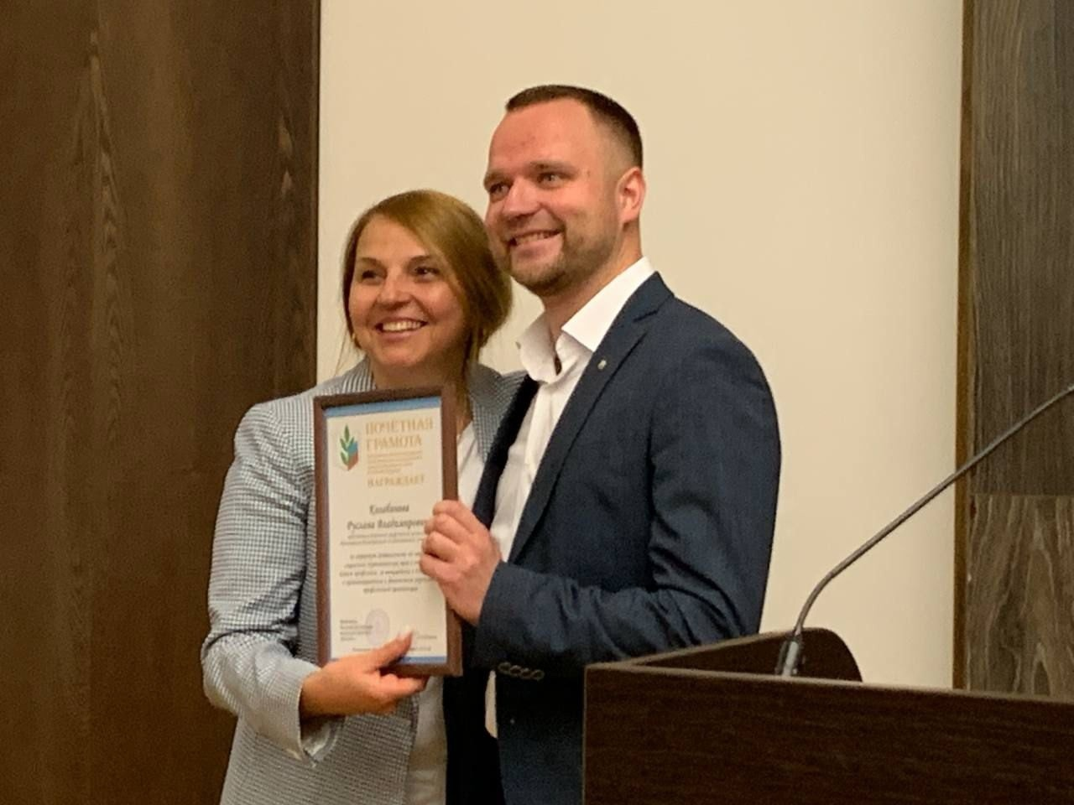
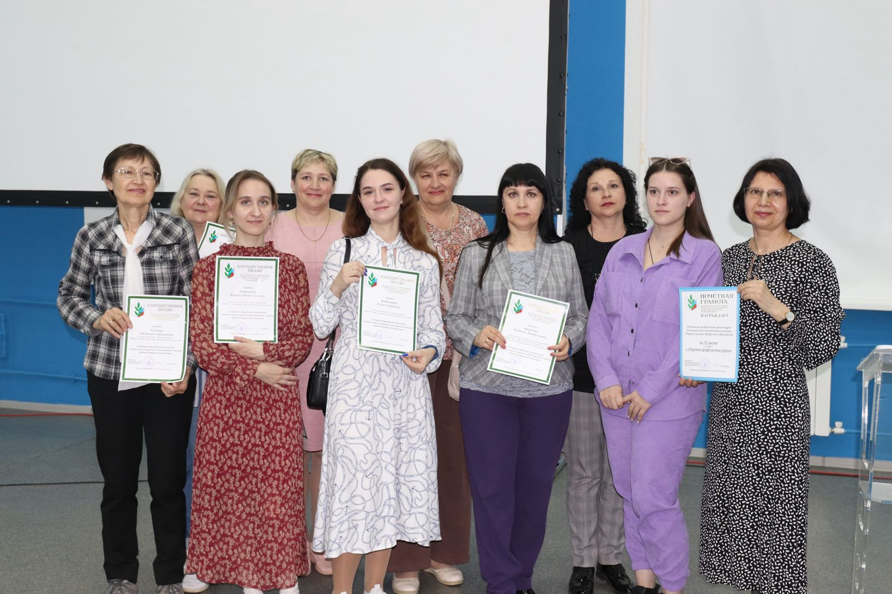
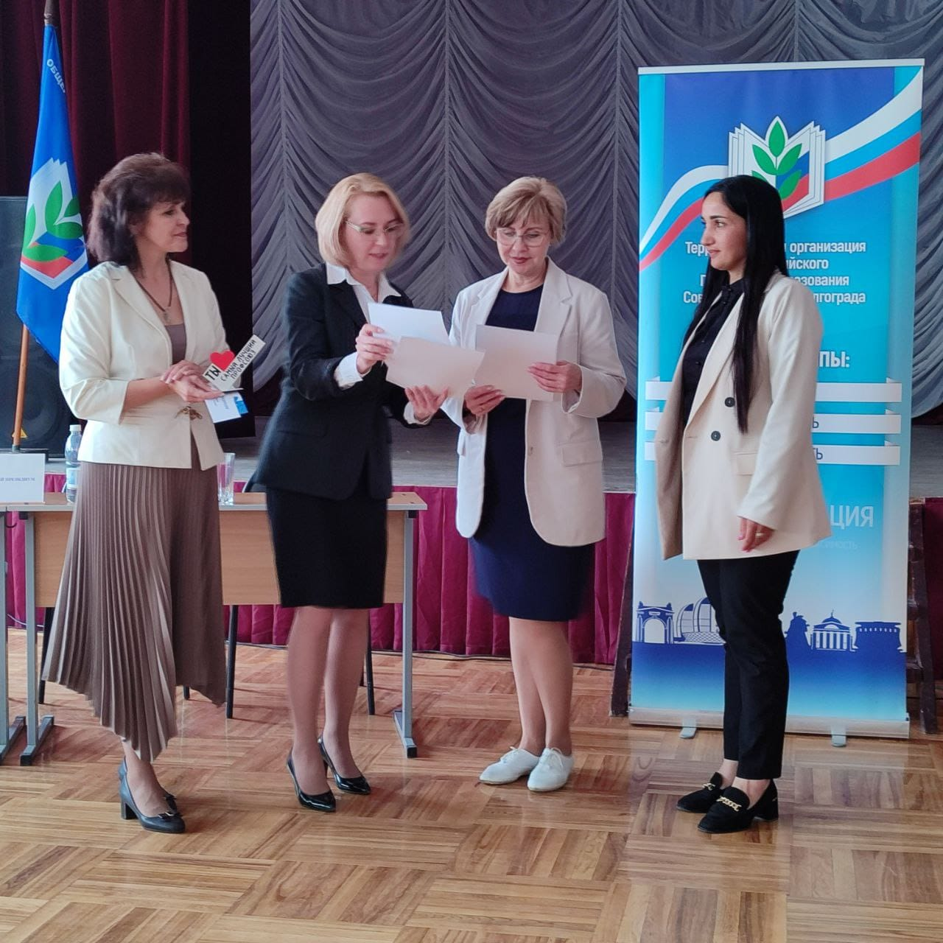
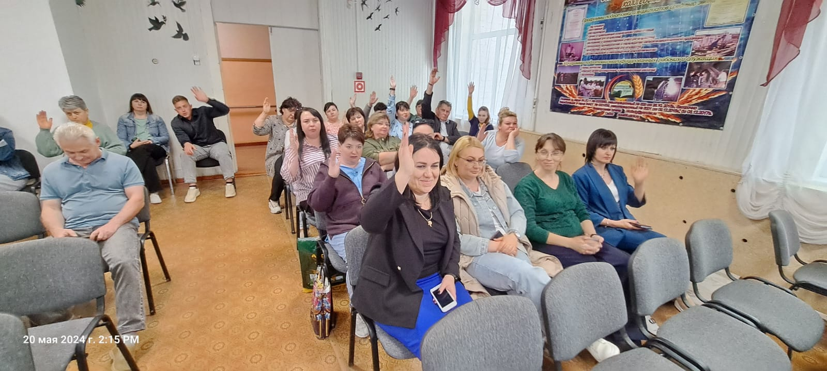
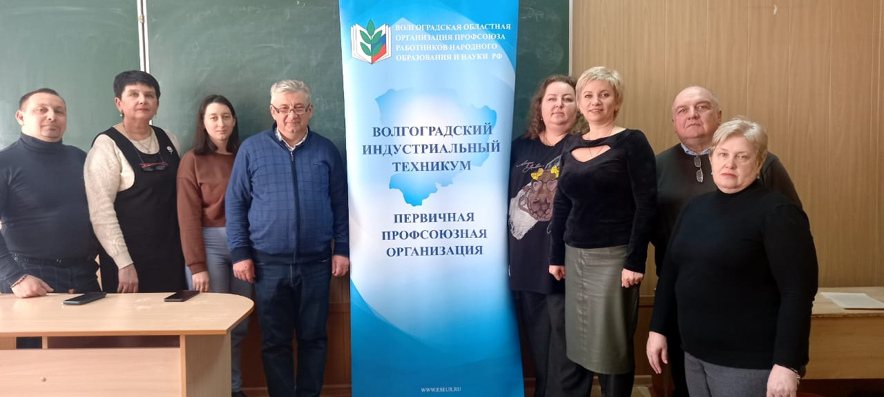

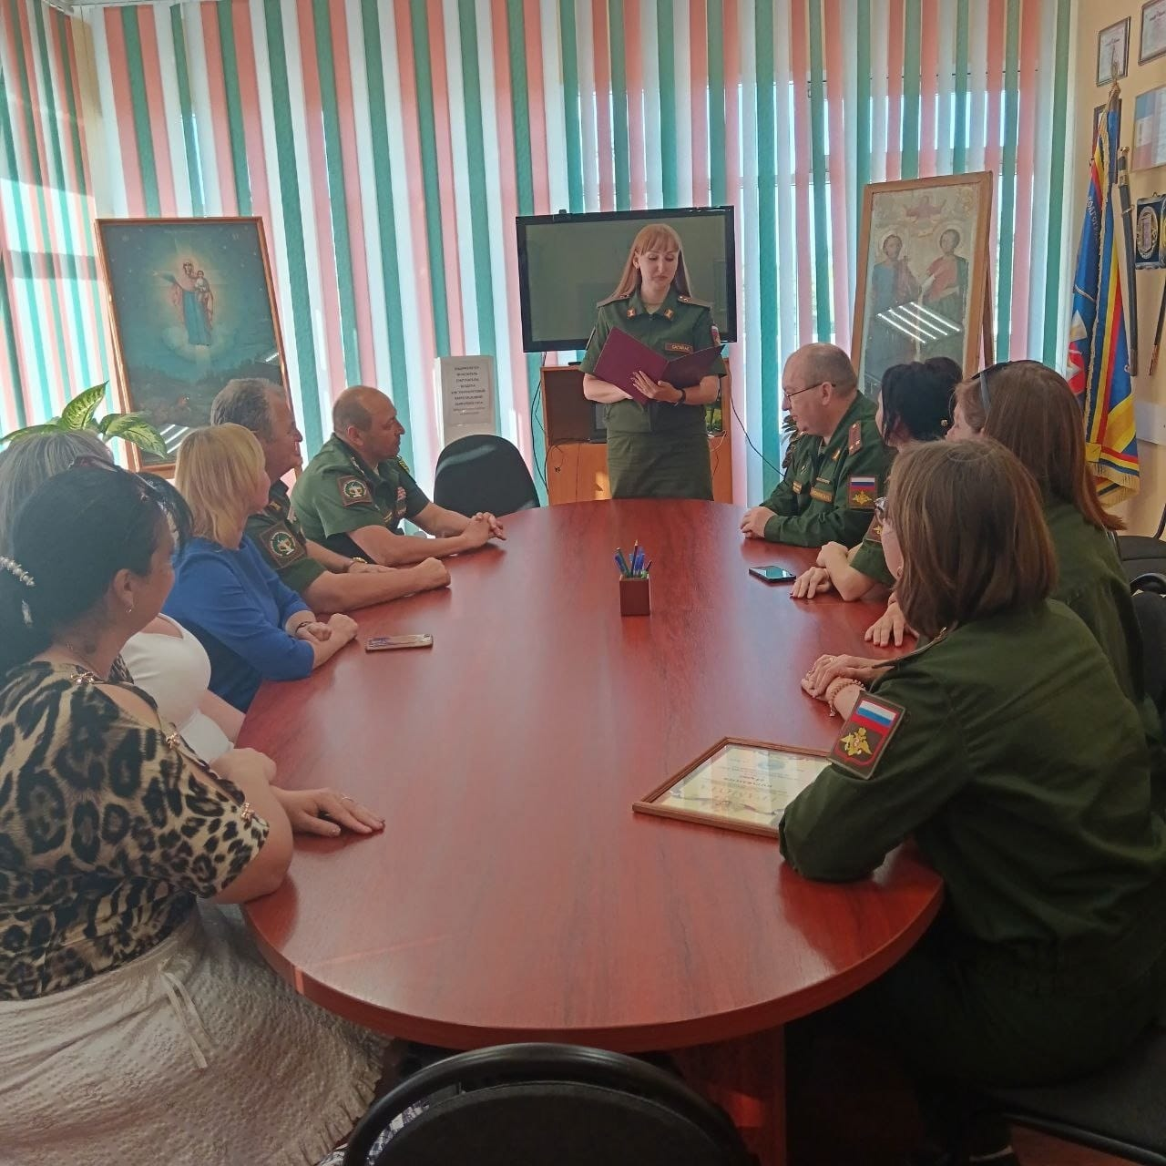
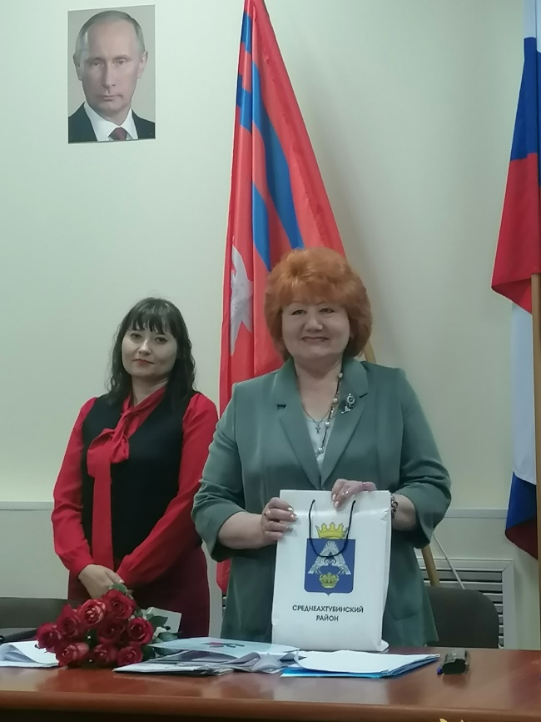
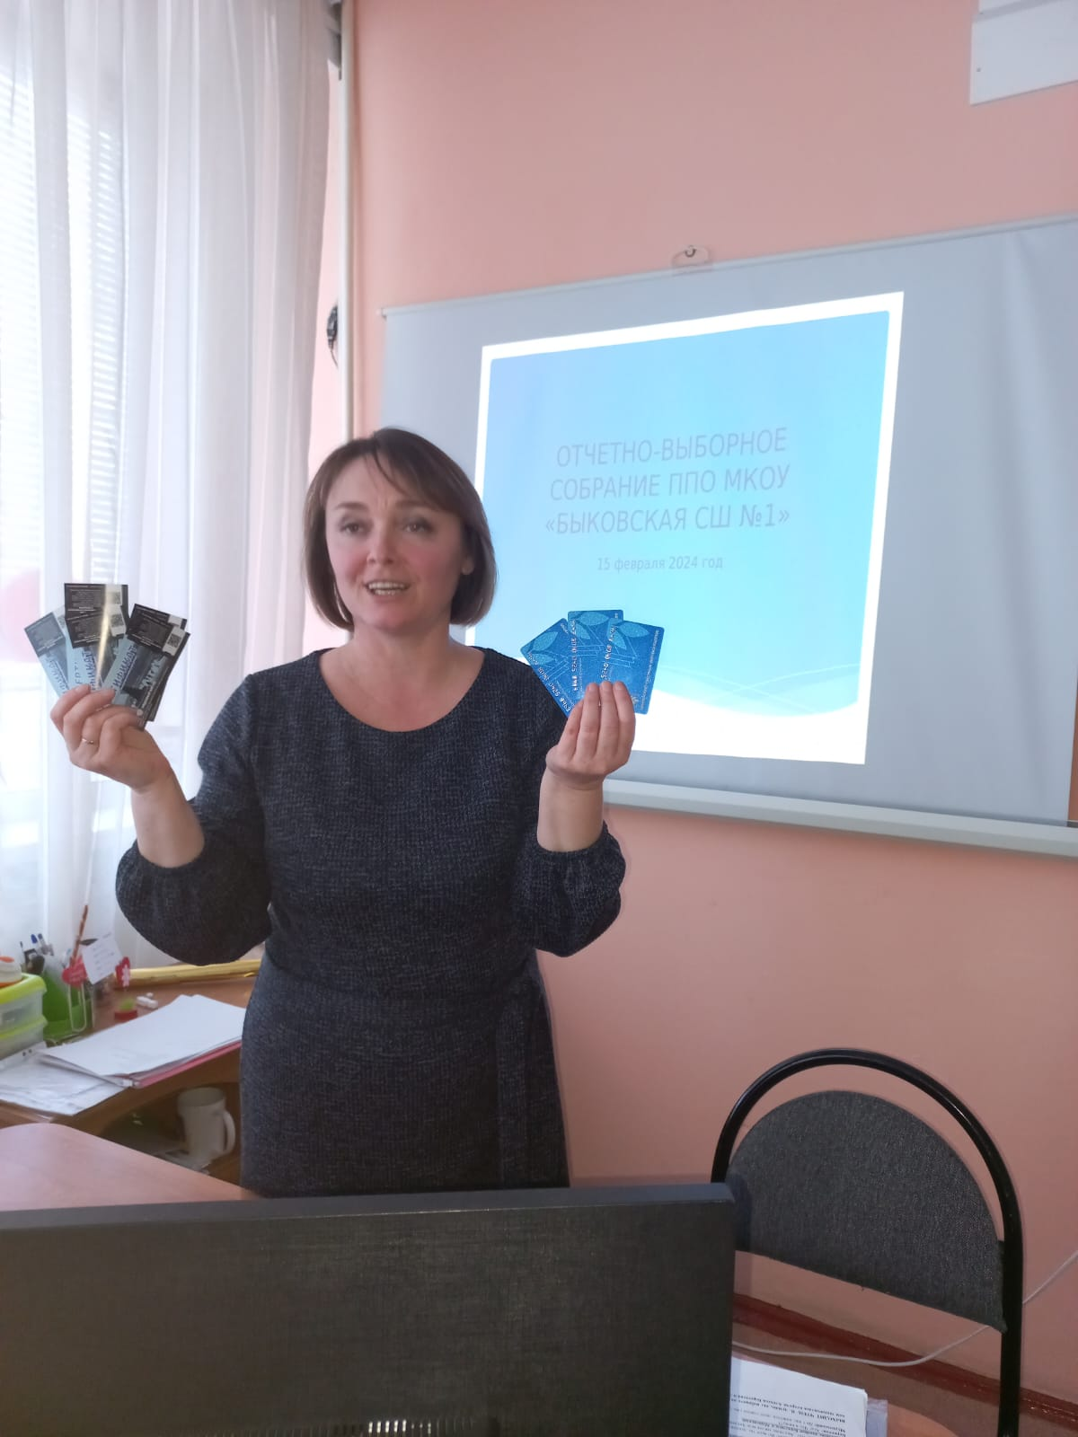
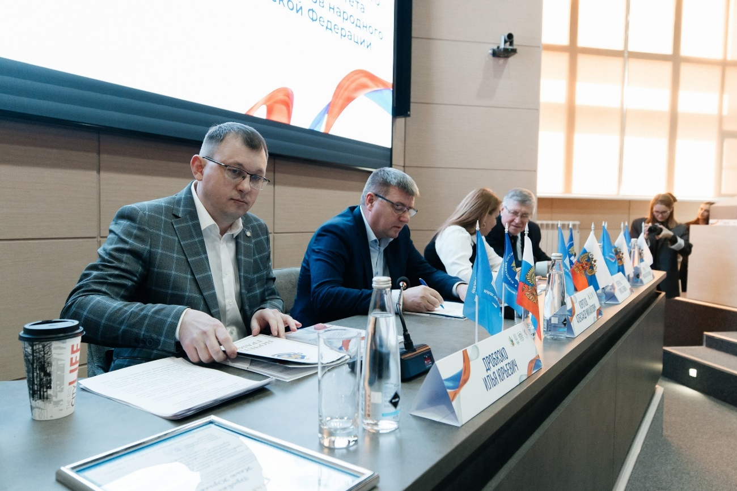
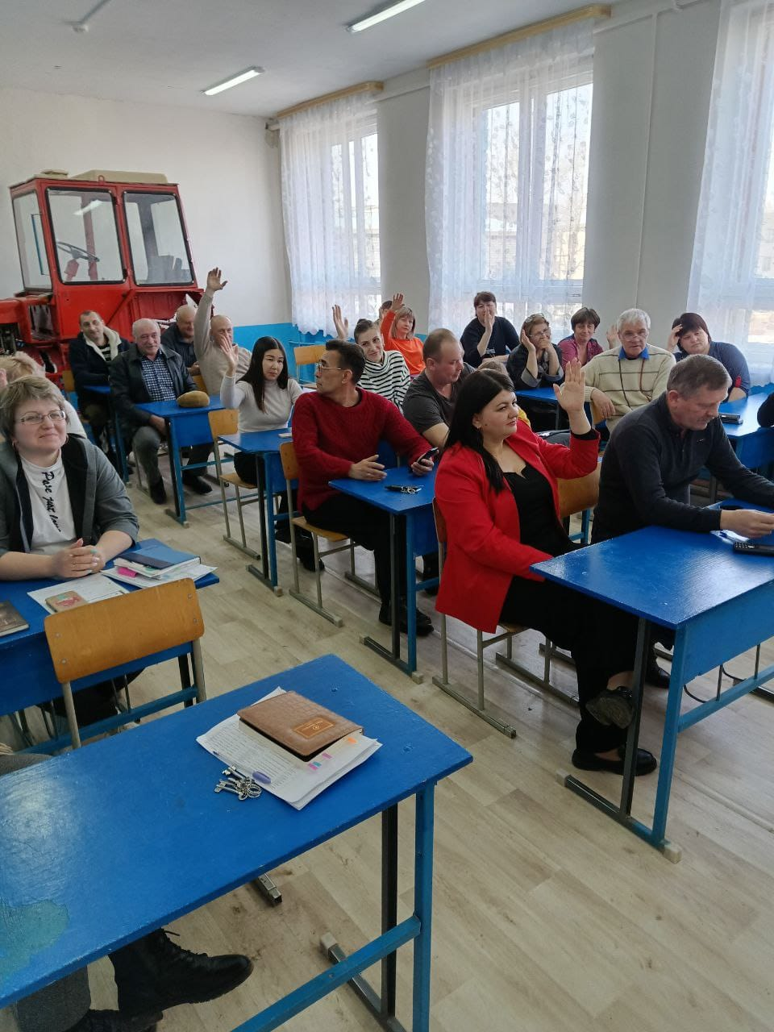
16 декабря 2024 года
ХХХ отчетно-выборная конференция

Slide 6

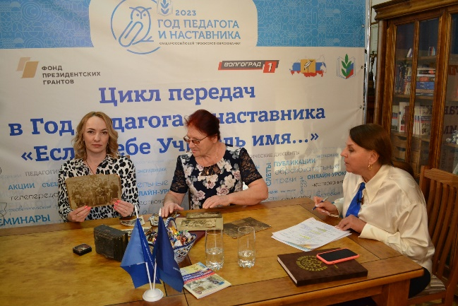
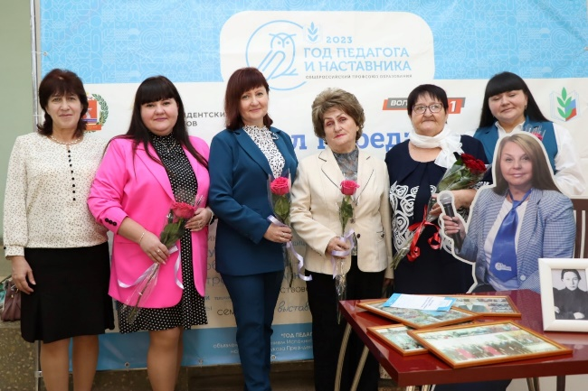
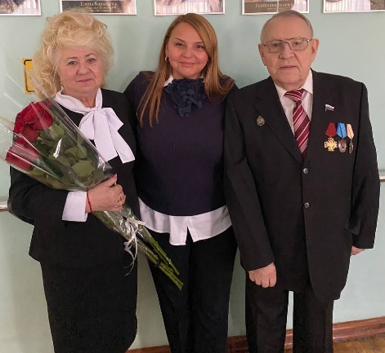
Создано:
От Года педагога и наставника…
Проект «Цикл передач в Год педагога и наставника «Если тебе Учитель имя...».
Привлечено из Фонда президентских грантов – 771 222, 66 рублей
9 передач о 17 династиях, чей трудовой путь более пятидесяти лет
реестр и видеобанк педагогических династий региона
найдена и обобщена информация еще о 219 династиях

Slide 7
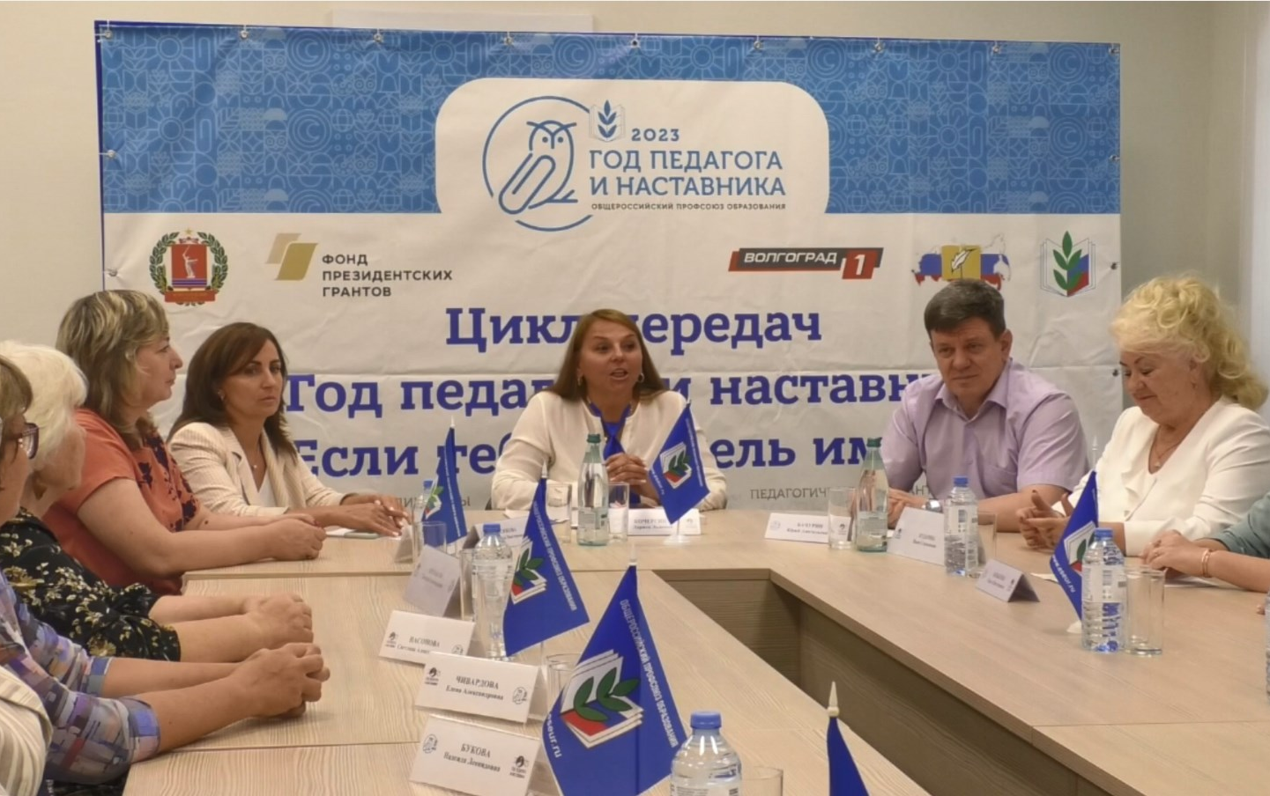
От Года педагога и наставника…
Приняло участие:
в областном Слете педагогических династий - 300 педагогов -представителей династий от каждого муниципалитета
в съемках - 40 представителей династий и 5 учителей со званием "Заслуженный учитель"

Slide 8

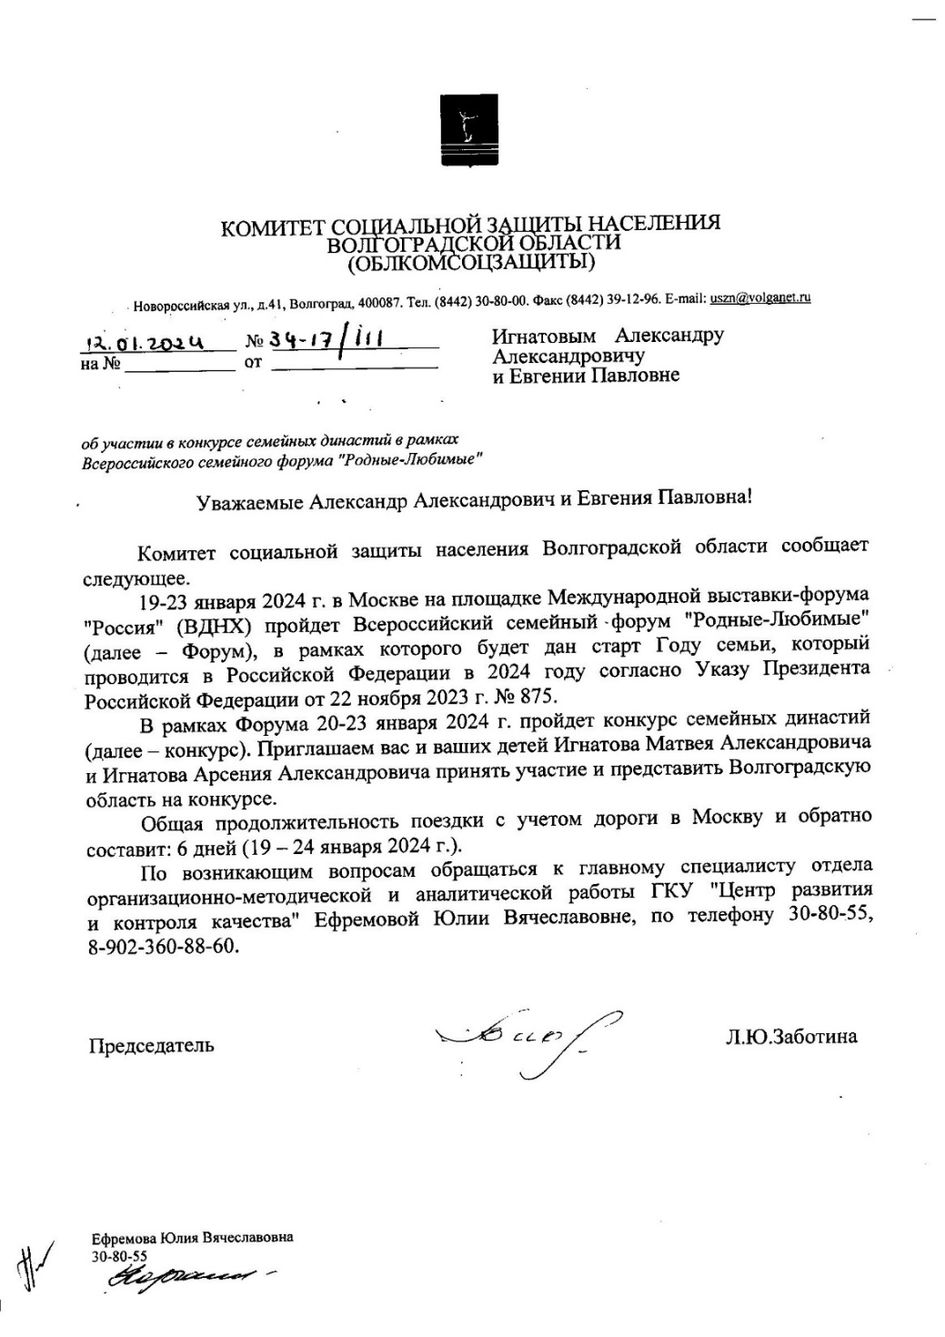
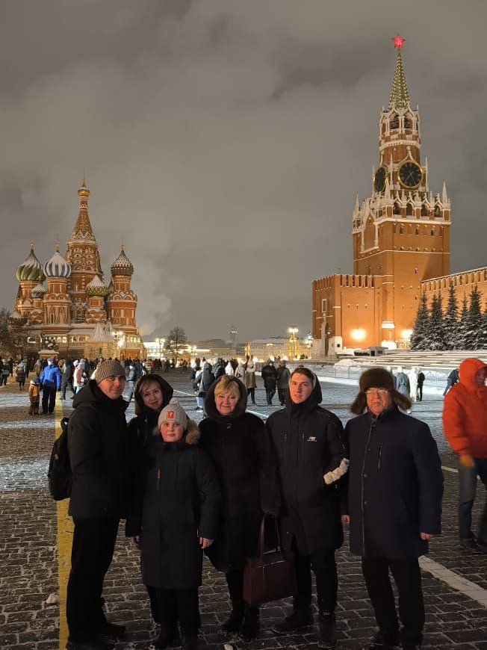
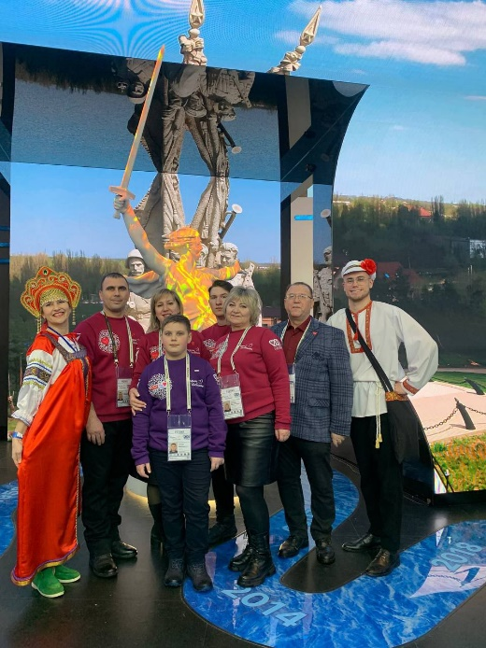
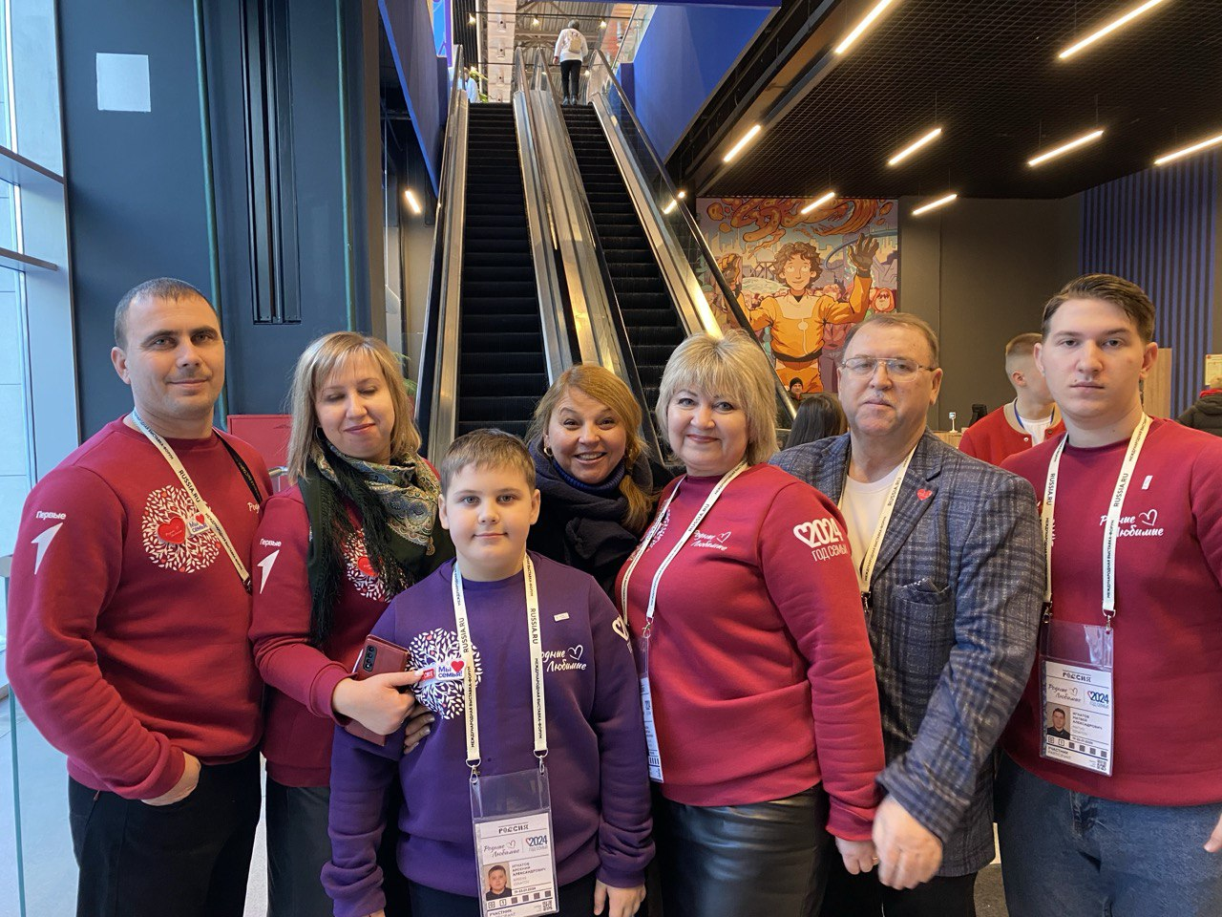
… к Году семьи
Масштабная конкурсная программа «Династии России»
Более 250 многодетных семей из 89 субъектов РФ
3 дня состязаний: «Семейное шоу талантов», «Знатоки Родины», «На все руки мастер», «Связь поколений», «Семейные рецепты»
Встреча с Владимиром Путиным
Официальное открытие Года семьи в России
19-23 января 2024 года совместно с комитетом социальной защиты Волгоградской области было организовано участие семьи председателя Территориальной организации Общероссийского Профсоюза образования Иловлинского района Евгении Павловны Игнатовой (Поповых-Ураковых-Игнатовых) во Всероссийском семейном форуме «Родные – Любимые» в рамках международной выставки «Россия»

Slide 9
… к Году семьи
Масштабная конкурсная программа «Династии России»
Более 250 многодетных семей из 89 субъектов РФ
3 дня состязаний: «Семейное шоу талантов», «Знатоки Родины», «На все руки мастер», «Связь поколений», «Семейные рецепты»
Встреча с Владимиром Путиным
Официальное открытие Года семьи в России
19-23 января 2024 года совместно с комитетом социальной защиты Волгоградской области было организовано участие семьи председателя Территориальной организации Общероссийского Профсоюза образования Иловлинского района Евгении Павловны Игнатовой (Поповых-Ураковых-Игнатовых) во Всероссийском семейном форуме «Родные – Любимые» в рамках международной выставки «Россия»

Slide 10
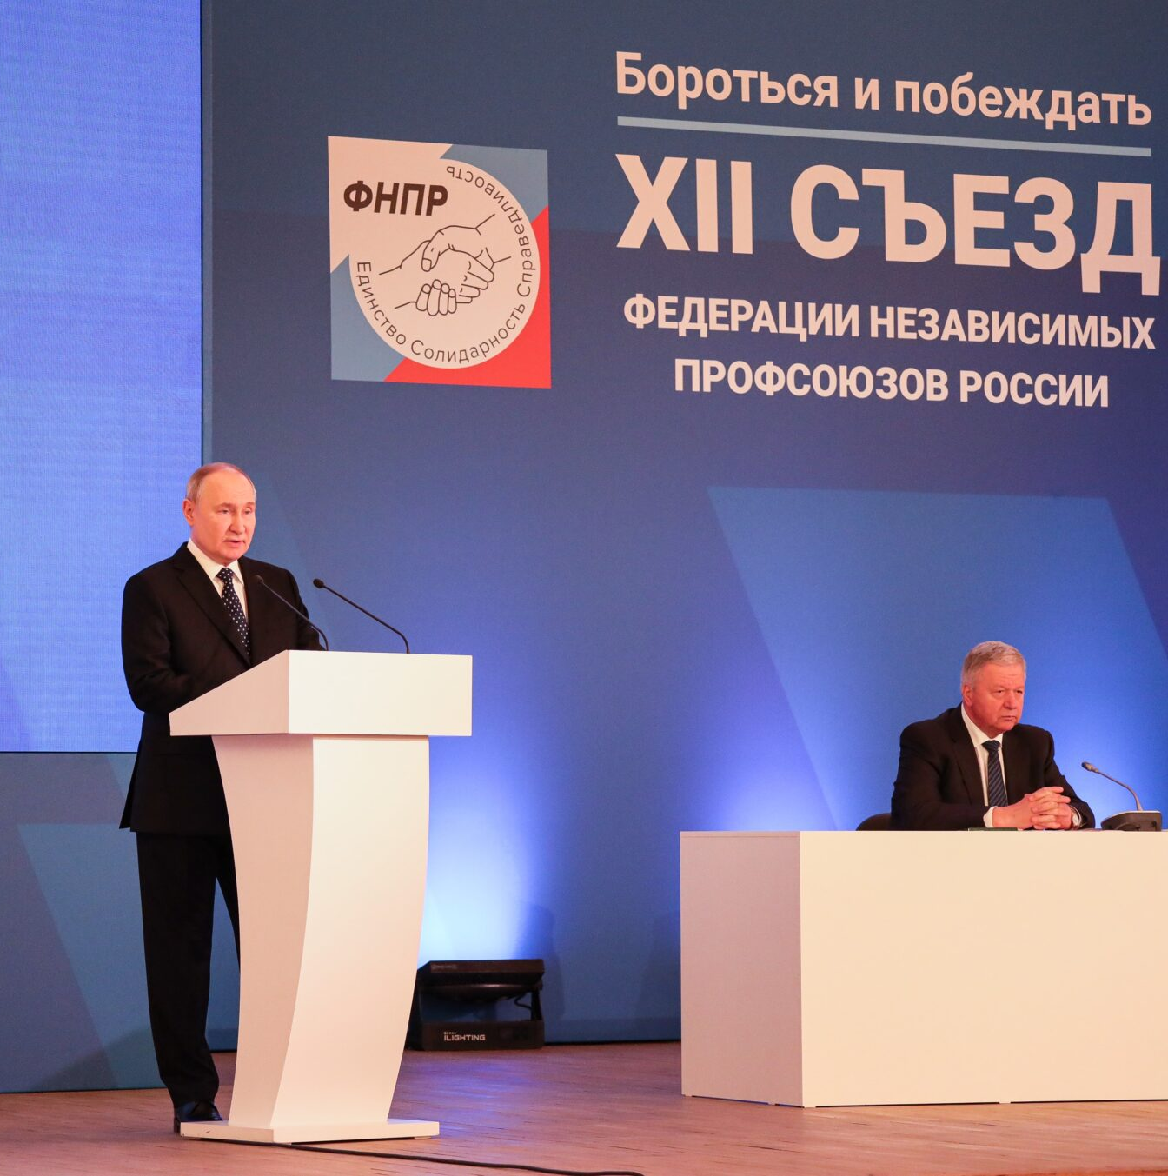

«Прошу профсоюзы активно включиться в наш новый национальный проект «Молодежь и дети», плодотворно сотрудничать с «Движением первых», Росмолодежью, обществом «Знание». …Мы должны чувствовать новые поколения людей, понимать их и реагировать на их запросы. Таково веление времени, колоссальных изменений, темпов этих изменений в наше время, мы являемся участниками всех этих процессов».
Молодежная политика в приоритете
В.В. Путин. Из выступления на ХII съезде ФНПР

Slide 11

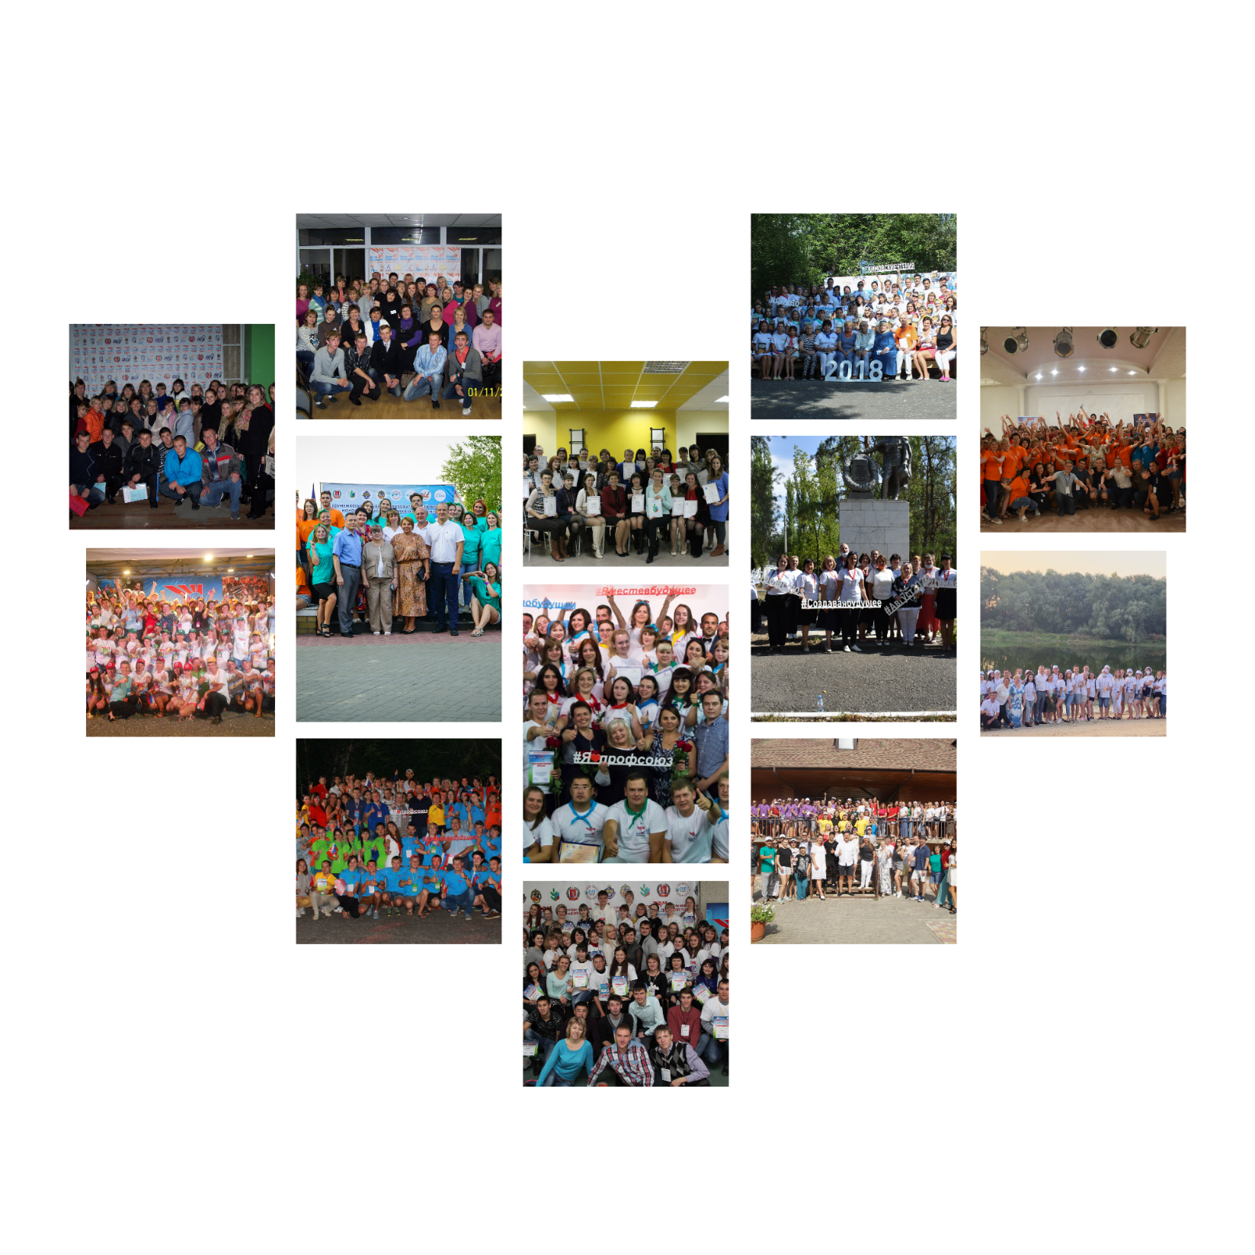
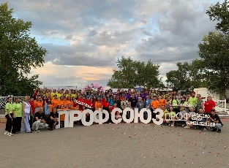
«Прошу профсоюзы активно включиться в наш новый национальный проект «Молодежь и дети», плодотворно сотрудничать с «Движением первых», Росмолодежью, обществом «Знание». …Мы должны чувствовать новые поколения людей, понимать их и реагировать на их запросы. Таково веление времени, колоссальных изменений, темпов этих изменений в наше время, мы являемся участниками всех этих процессов»
Молодежная политика в приоритете
В.В. Путин. Из выступления на ХII съезде ФНПР

Slide 12
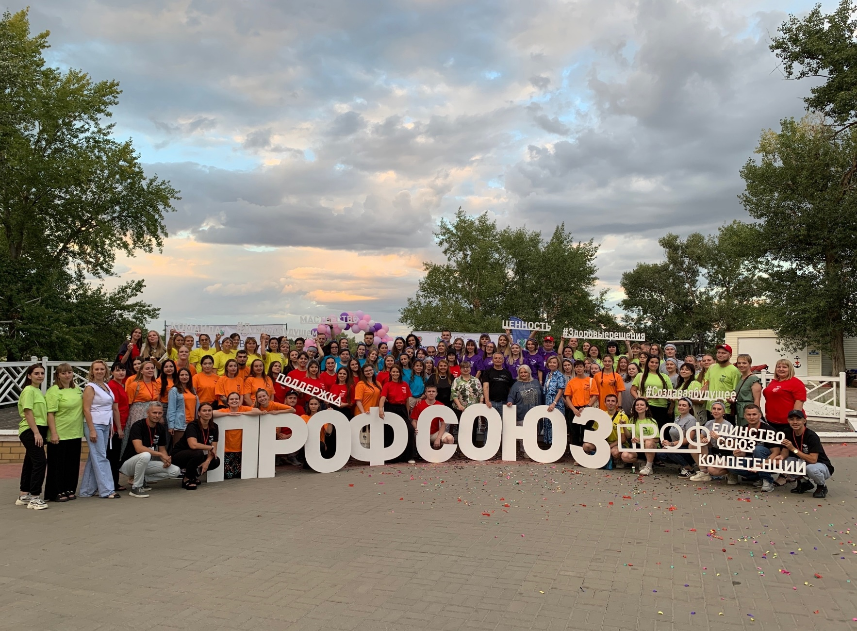
«Прошу профсоюзы активно включиться в наш новый национальный проект «Молодежь и дети», плодотворно сотрудничать с «Движением первых», Росмолодежью, обществом «Знание». …Мы должны чувствовать новые поколения людей, понимать их и реагировать на их запросы. Таково веление времени, колоссальных изменений, темпов этих изменений в наше время, мы являемся участниками всех этих процессов»
Форум молодых педагогов «Думая о будущем!» -2024 «ПРОФкомпетентность! ПРОФмастерство! ПРОФсоюз!»
В.В. Путин. Из выступления на ХII съезде ФНПР

Slide 13




Форуму молодых педагогов «Думая о будущем»
15 лет!
Из 1480 участников форума за 15 лет 1462 остались в профессии. Из них:
2
стали руководителями органов управления образования
19
стали директорами, заместителями директоров
378
стали участниками конкурсов педагогического мастерства
7
студентов награждены знаком «Профсоюзное сердце»
5
молодых семей создано
Инструктивные сборы вожатых «Тренды современных каникул»
Всероссийский студенческий форум педагогических вузов

Slide 14
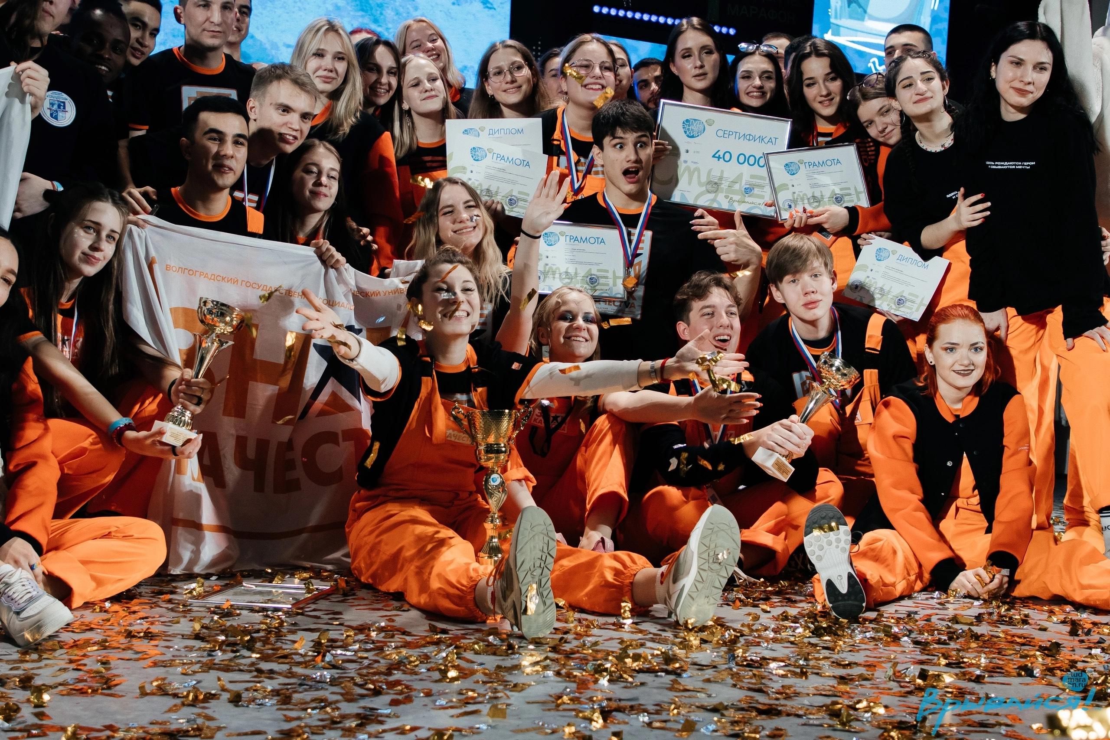
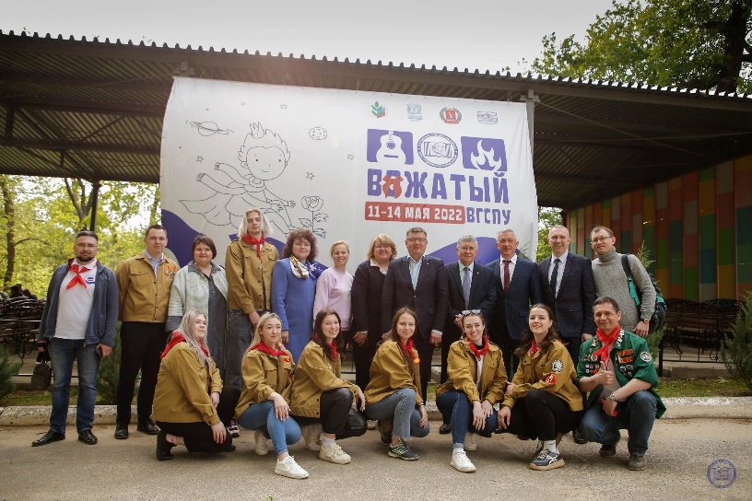
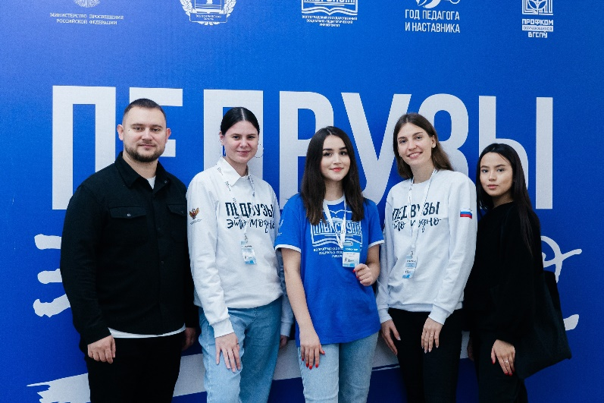
Из рук в руки
участие совместно с ВГСПУ и комитетом образования, науки и молодежной политики Волгоградской области в организации:
Инструктивные сборы вожатых «Тренды современных каникул»
Всероссийский студенческий форум педагогических вузов

Slide 15
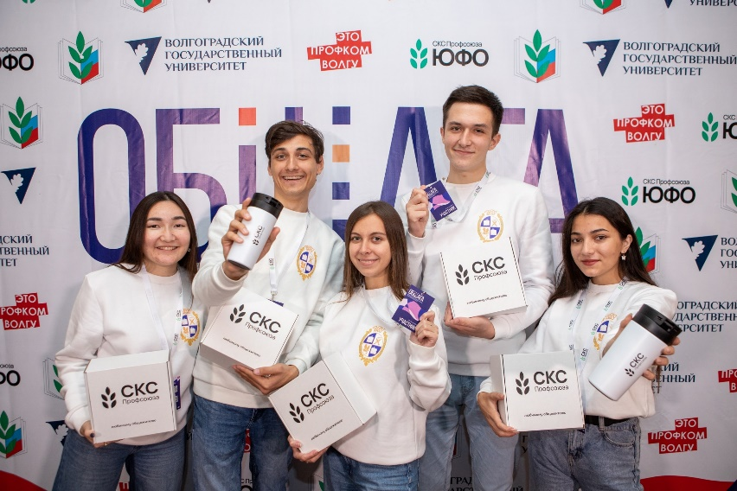
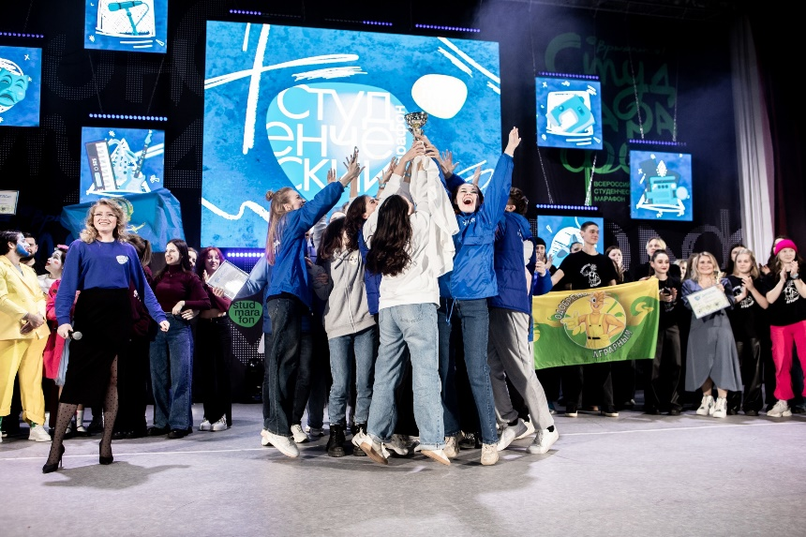
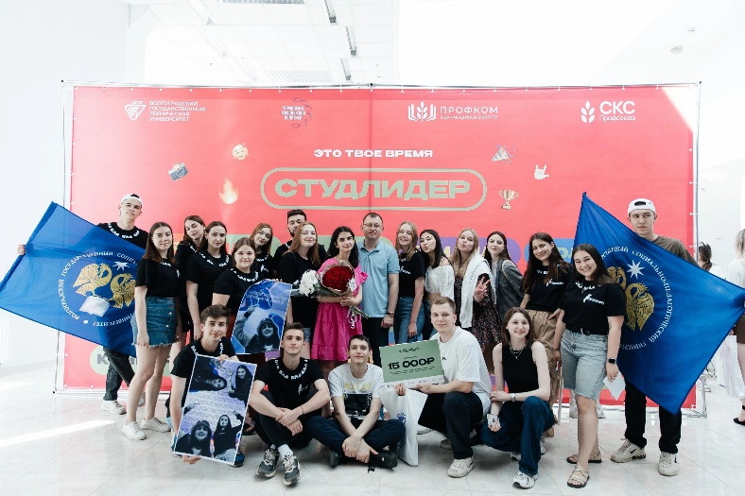
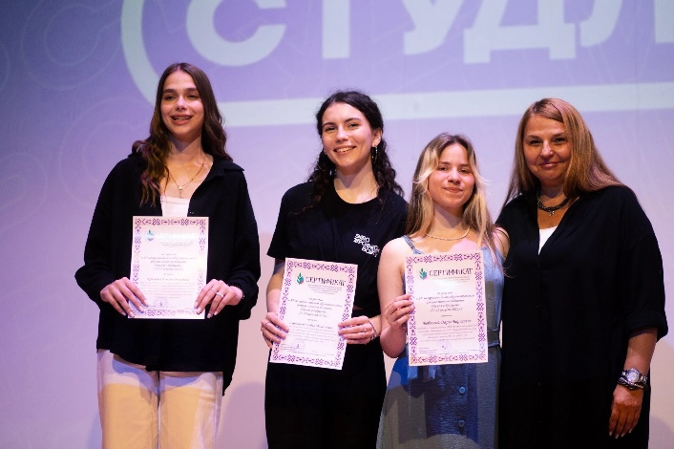
Из рук в руки
организация региональных этапов и поддержка мероприятий:
Всероссийский конкурс «Студенческий лидер»
Молодежный фестиваль «Всероссийский студенческий марафон»
Конкурс на лучшее профсоюзное бюро «Ты-лидер»
Форум студенческих советов общежитий

Slide 16
Решая уставные задачи
Инициативы Профсоюза в правовом поле:
Об увеличении денежного поощрения победителям и призерам конкурсов профессионального мастерства
О внесении соответствующих поправок по выплатам за классное руководство в н.п. с населением более 100 тыс. человек
О совершенствовании социальных льгот и гарантий молодым специалистам, работающим в государственных и муниципальных учреждениях Волгоградской области
О мерах поддержки квалифицированных специалистов-педагогов и студентов, получающих именную региональную стипендию
О внесении соответствующих поправок в части определения порядка распределения нормативов для сельских населенных пунктов

Slide 17
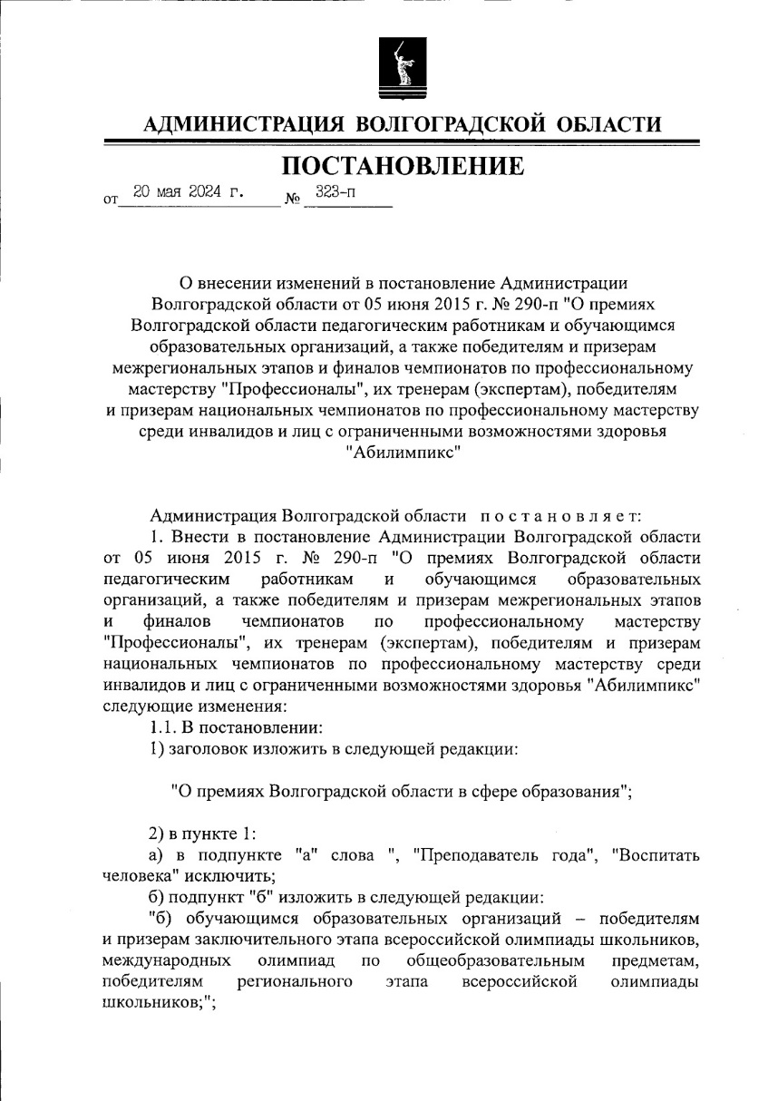
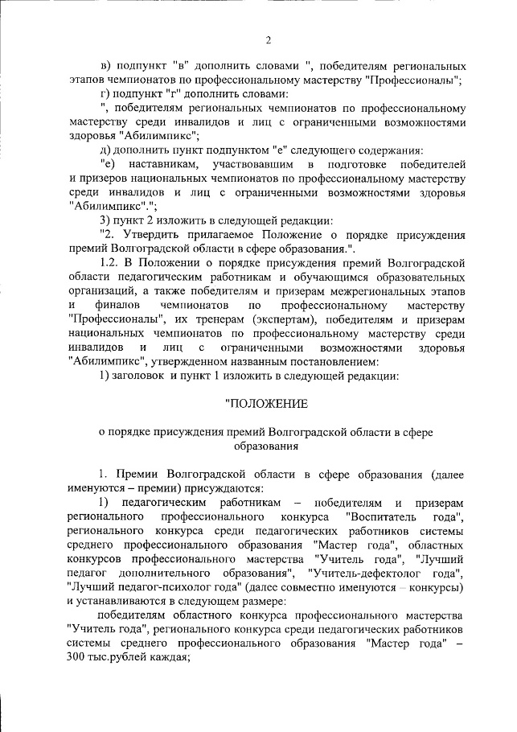
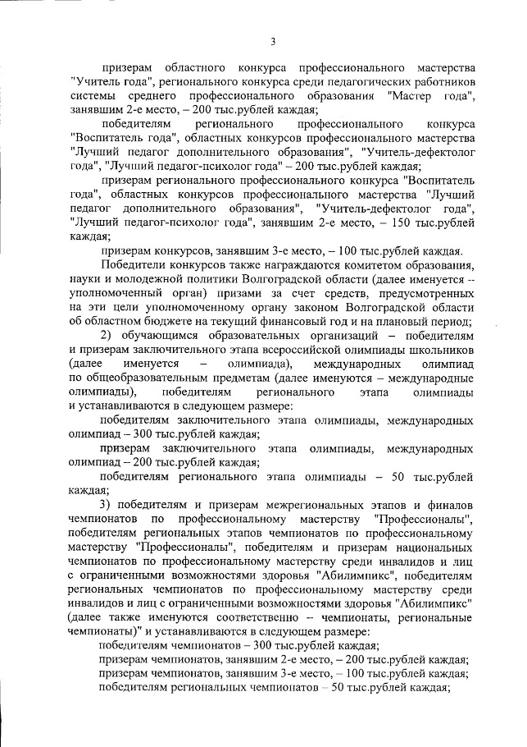
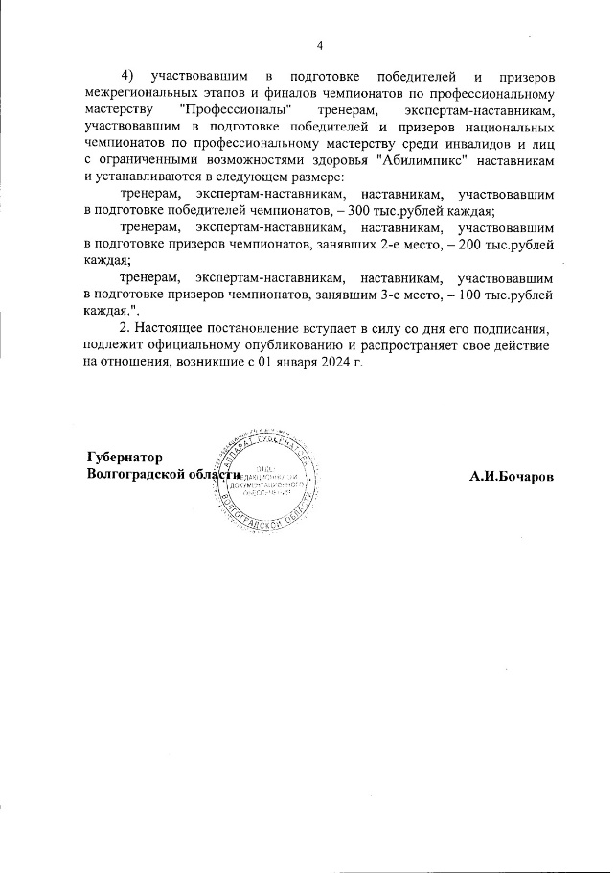
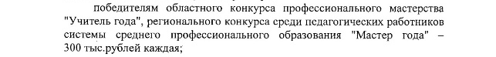
Решая уставные задачи
Об увеличении денежного поощрения победителям и призерам конкурсов профессионального мастерства

Slide 18
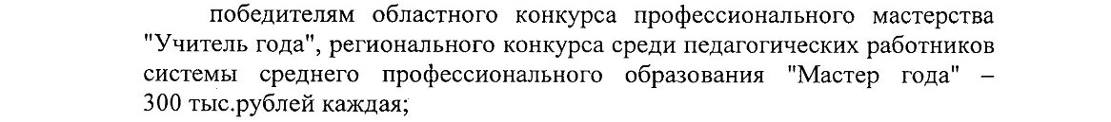
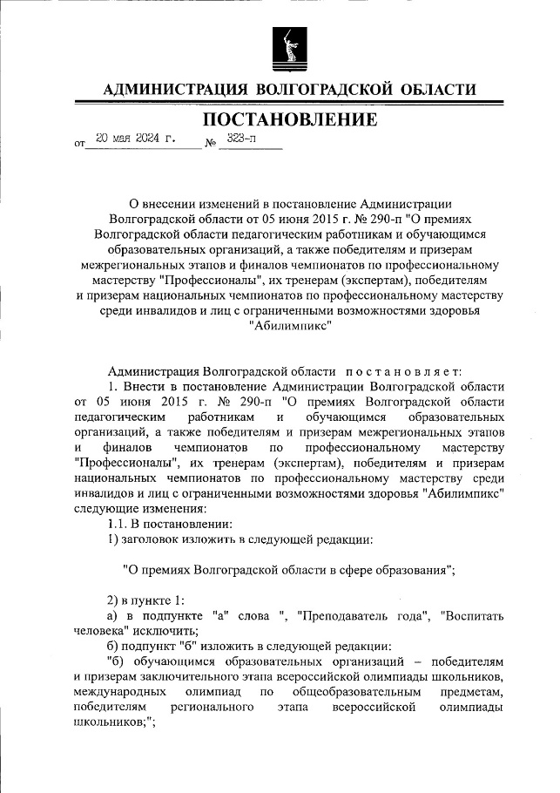

Решая уставные задачи
Об увеличении денежного поощрения победителям и призерам конкурсов профессионального мастерства

Slide 19
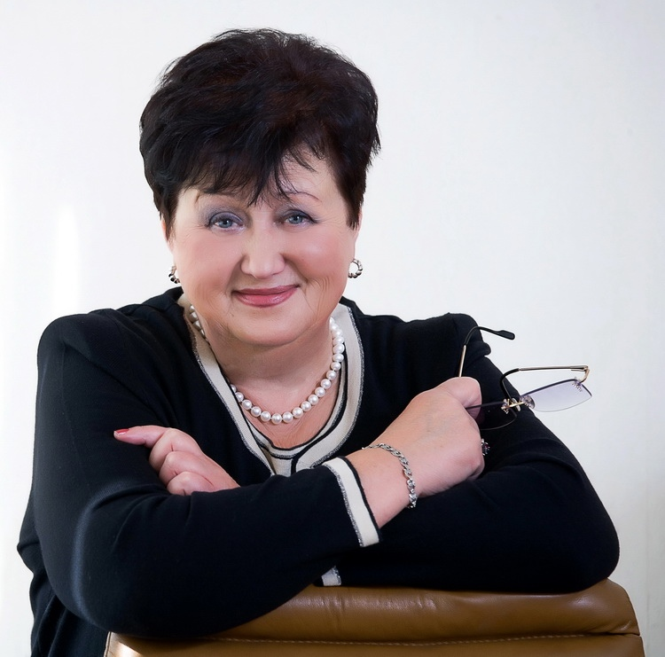
«Нужно осмыслить, какие шаги мы сделали для развития Профсоюза, что нам удалось сделать для наших членов за предыдущий период. То есть требуется анализ для последующего принятия решений, программ, планов по дальнейшему развитию, совершенствованию организации в целом.»
Решая уставные задачи
Об увеличении денежного поощрения победителям и призерам конкурсов профессионального мастерства
Конкурс | Премия победителю регионального (областного) конкурса | Премия за 2-е место в региональном (областном) конкурсе | Премия за 3-е место в региональном (областном) конкурсе
"Учитель года" | 300 тыс. рублей | 200 тыс. рублей | 100 тыс. рублей
"Мастер года" | 300 тыс. рублей | 200 тыс. рублей | 100 тыс. рублей
"Воспитатель года" | 200 тыс. рублей | 150 тыс. рублей | 100 тыс. рублей
"Лучший педагог дополнительного образования" | 200 тыс. рублей | 150 тыс. рублей | 100 тыс. рублей
"Учитель-дефектолог года" | 200 тыс. рублей | 150 тыс. рублей | 100 тыс. рублей
"Лучший педагог-психолог года" | 200 тыс. рублей | 150 тыс. рублей | 100 тыс. рублей
Г.И. Меркулова,
Председатель Общероссийского Профсоюза образования

Slide 20
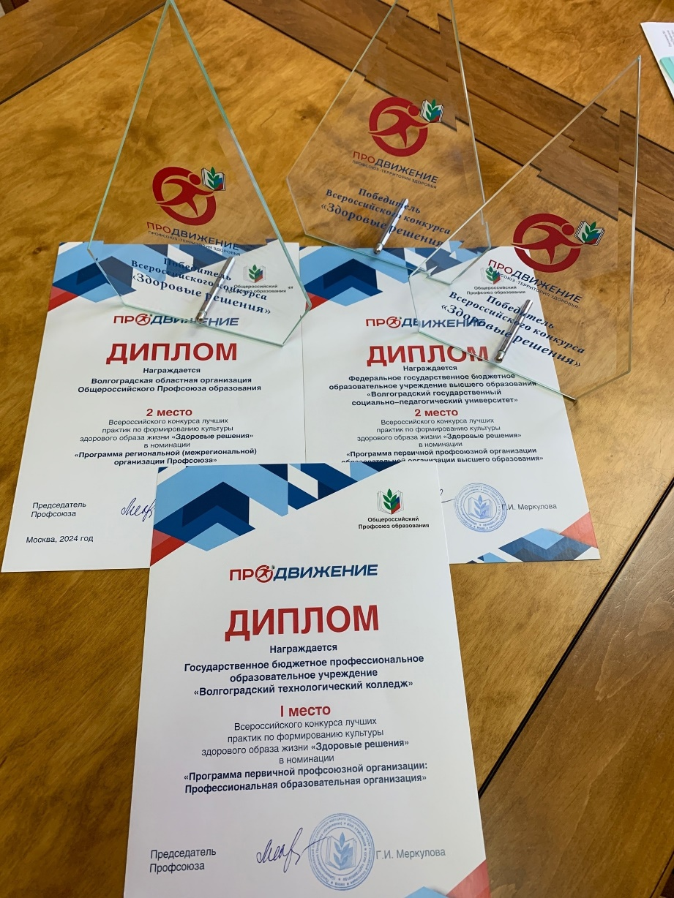
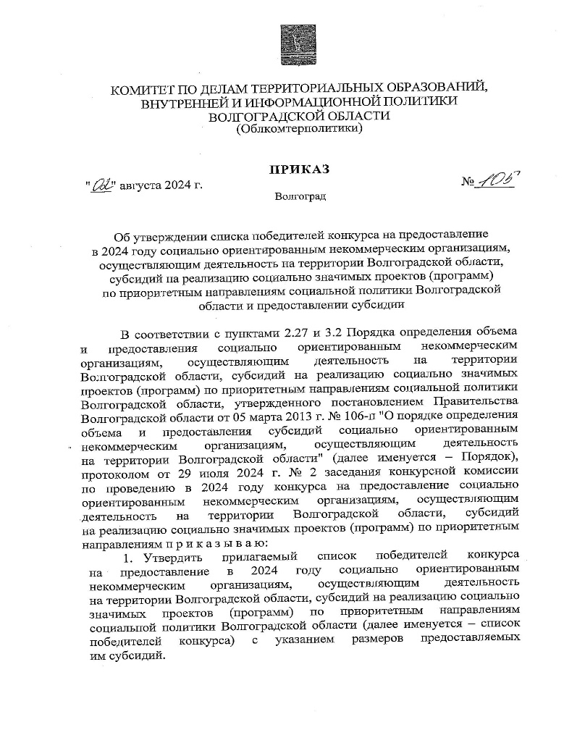
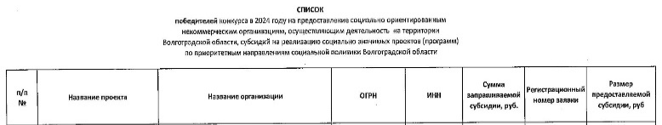

«Нужно осмыслить, какие шаги мы сделали для развития Профсоюза, что нам удалось сделать для наших членов за предыдущий период. То есть требуется анализ для последующего принятия решений, программ, планов по дальнейшему развитию, совершенствованию организации в целом.»
Поддержка
Профсоюза
Региона
Г.И. Меркулова,
Председатель Общероссийского Профсоюза образования

Slide 21


«Нужно осмыслить, какие шаги мы сделали для развития Профсоюза, что нам удалось сделать для наших членов за предыдущий период. То есть требуется анализ для последующего принятия решений, программ, планов по дальнейшему развитию, совершенствованию организации в целом.»
Поддержка
Профсоюза
Региона
Г.И. Меркулова,
Председатель Общероссийского Профсоюза образования

Slide 22
«Нужно осмыслить, какие шаги мы сделали для развития Профсоюза, что нам удалось сделать для наших членов за предыдущий период. То есть требуется анализ для последующего принятия решений, программ, планов по дальнейшему развитию, совершенствованию организации в целом.»
Поддержка
Профсоюза
Региона
Г.И. Меркулова,
Председатель Общероссийского Профсоюза образования

Slide 23

«Нужно осмыслить, какие шаги мы сделали для развития Профсоюза, что нам удалось сделать для наших членов за предыдущий период. То есть требуется анализ для последующего принятия решений, программ, планов по дальнейшему развитию, совершенствованию организации в целом».
Мы вместе!
Г.И. Меркулова,
Председатель Общероссийского Профсоюза образования
Конкурс | Премия победителю регионального (областного) конкурса | Премия за 2-е место в региональном (областном) конкурсе | Премия за 3-е место в региональном (областном) конкурсе
"Учитель года" | 300 тыс. рублей | 200 тыс. рублей | 100 тыс. рублей
"Мастер года" | 300 тыс. рублей | 200 тыс. рублей | 100 тыс. рублей
"Воспитатель года" | 200 тыс. рублей | 150 тыс. рублей | 100 тыс. рублей
"Лучший педагог дополнительного образования" | 200 тыс. рублей | 150 тыс. рублей | 100 тыс. рублей
"Учитель-дефектолог года" | 200 тыс. рублей | 150 тыс. рублей | 100 тыс. рублей
"Лучший педагог-психолог года" | 200 тыс. рублей | 150 тыс. рублей | 100 тыс. рублей

Slide 24




Мы вместе!
Официальный сайт в сети Интернет
Группа в ВК
https://vk.com/vooprof
https://www.eseur.ru/volgograd/

